Slide 1
Traktanden HV 2018
Protokoll
Ein- und Austritte
Jahresrechnung
Mitgliederbeitrag
Jahresbericht
Wahlen
Delegiertenversammlung
Tätigkeitsprogramm
Verschiedenes
Landfrauenverein Trimstein und Umgebung

Slide 2
Landfrauen Trimstein und Umgebung
Jahresbericht
2018
Mach die Augen zu dann hört sich der
Regen an wie Applaus.

Slide 3
Jahresüberblick
Eintritte / Austritt
Geburtstage/ Freimitglieder
Todesfälle
3.April 2017 Aus dem Leben einer Hebamme
11.April 2017 Delegiertenversammlung VBL
18 April 2017 Film Abend vom VBL Birnenkuchen mit Lavendel
25.April 2017 Frühlingsspaziergang –Maibummel
6.Mai 2017 Marktbesuch Domodossola
29.Mai.2017 Apérobackkurs in der Mühle Kleeb
14.Juni 2017 Vereinsreise ins Muotathal zu den Wetterfröschen
8.August 2017 Openair-Kino im Trubschachen hof3
1.Septermber 2017 750 Jahr-Feier Rubigen
6.September 2017 Bäuerinnentreffen VBL
15.September 2017 Ab ans Einmachen
17.Oktober 2017 Landfrauen –Tag Stadt Bern VBL
26.Oktober 2017 Chrysanthema Lahr
3.November 2017 Lottonachmittag
7.November 2016 Pausenmilchtag
23.November 2017 Salben selber herstellen
12.Dezember 2017 Weihnachtsfeier
12.Januar 2018 Behördenschlussessen Rubigen
26.Januar 2018 Wisi Zgraggen ,dem Bauern ohne Arme
16.Februar 2018 Niedertempaturgaren
8. März 2018 Wintertag

Slide 4
Eintritte Melanie Schweizer Trimstein
Barbara Heiniger Rubigen
Austritte: Liselotte Leuenberger Münsingen
Cornelia Gfeller Rubigen
Susann Amherd Trimstein
Anneliese Schneider Oberholz
Uschi Gerber Wangen an der Aare
Todesfälle: Sonja Ufer Rubigen

Slide 5
Freimitglieder: Margrith Misteli Rubigen
Jaqueline Rieder Trimstein
Geburtstage 95 jährig: Gritli Bürki Altersheim Beitenwil
Geburtstage 90 jährig: Bethli Brechbühl Kiesenmatt Konolfingen
Geburtstage 85 jährig Elisabeth Gfeller Trimstein
Irene Lustenberger Trimstein
Geburtstage 80 jährig: Jacqueline Rieder Trimstein
Margrith Misteli Rubigen

Slide 6
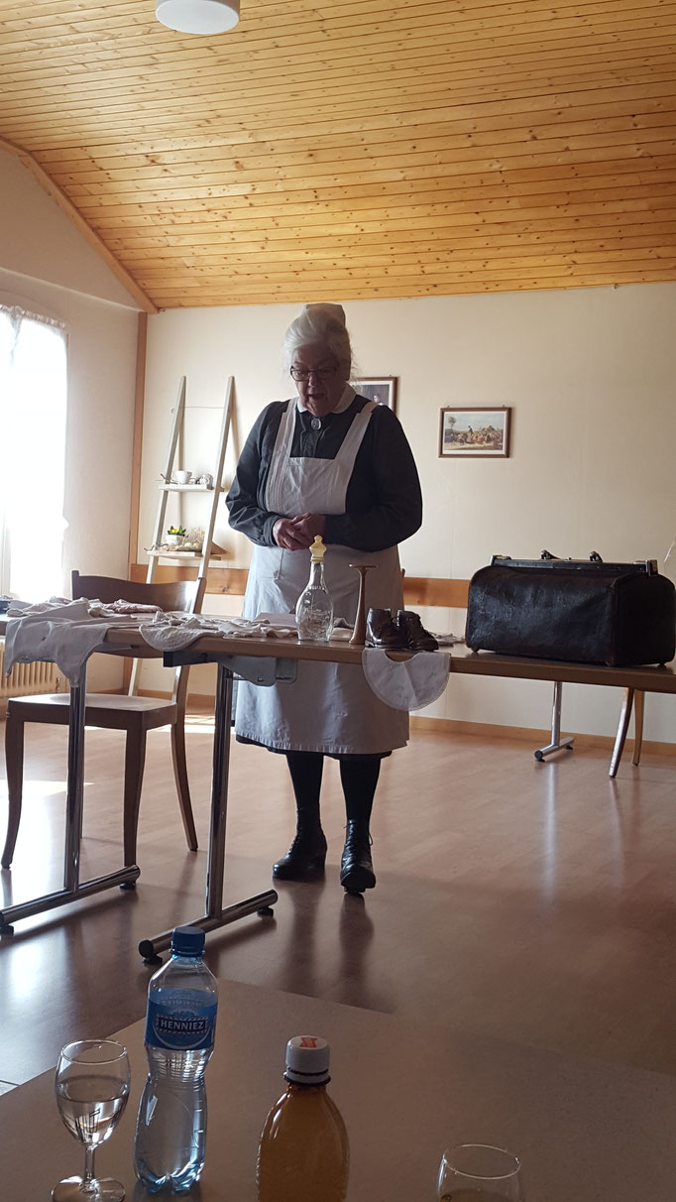
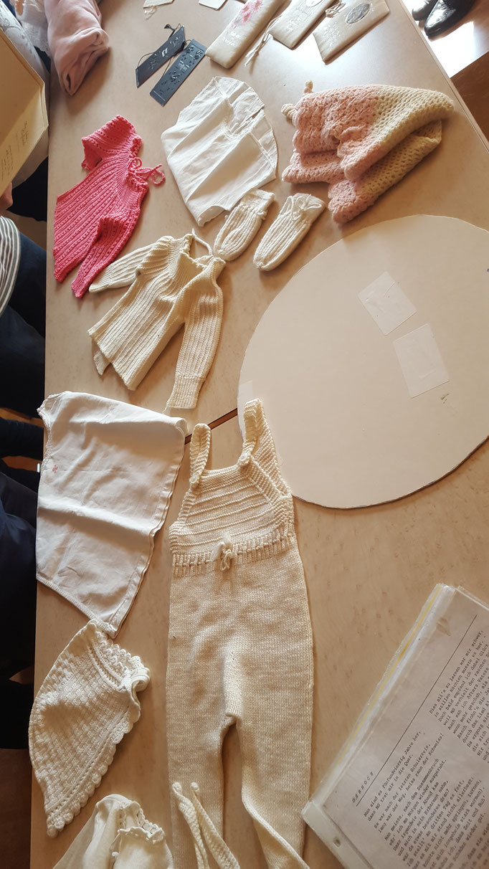
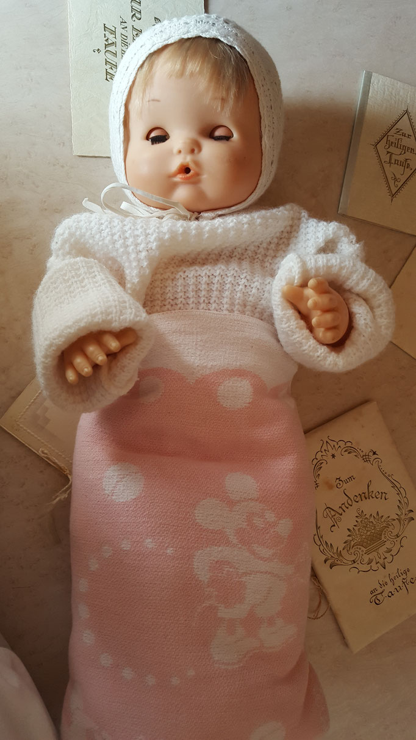
Aus dem Leben einer Hebamme

Slide 7
Am 3. April war Lydia Werren aus Pohlern bei uns im Restaurant Trimstein sie
Erzählte uns lustige und traurige Geschichten aus ihrem Berufsleben als
Hebamme im Spital Wattenwil.
Zum Beispiel das drei alte Frauen zusammen auf der Wöchnerinnenabteilung
in einem Zimmer wohnten wie im Altersheim, dass ist heute nicht mehr
Vorstellbar oder von der Frau wo schon drei Mädchen hatte, dass vierte
Kind das sie Gebar war ein Knabe da sagte sie nur, „oh je jetzt muss er dann
in die Rekrutenschule“.
Insgesamt waren wir 27 Frauen und 1 Mann die denn Geschichten zuhörten.
Trotz zum teil sehr Traurigen Geschichten wusste Lydia Werren auch wie sie
uns alle zum Lachen bringen konnte während dem Erzählen.

Slide 8
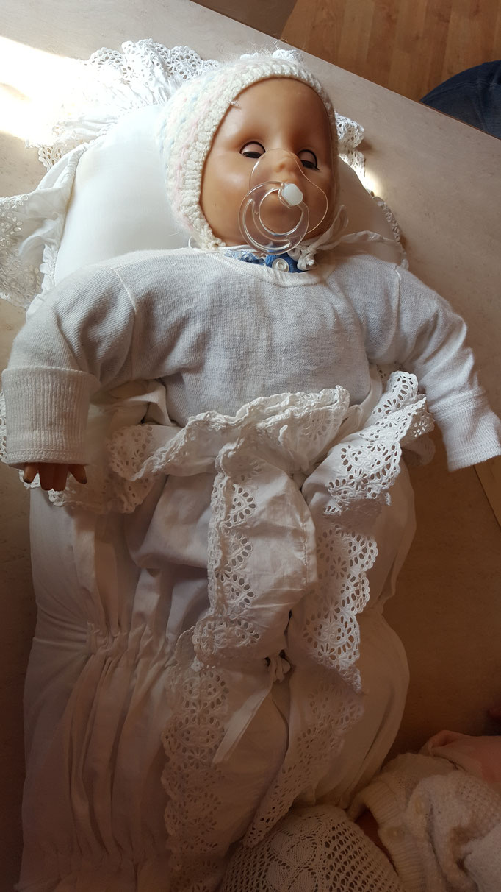

Slide 9
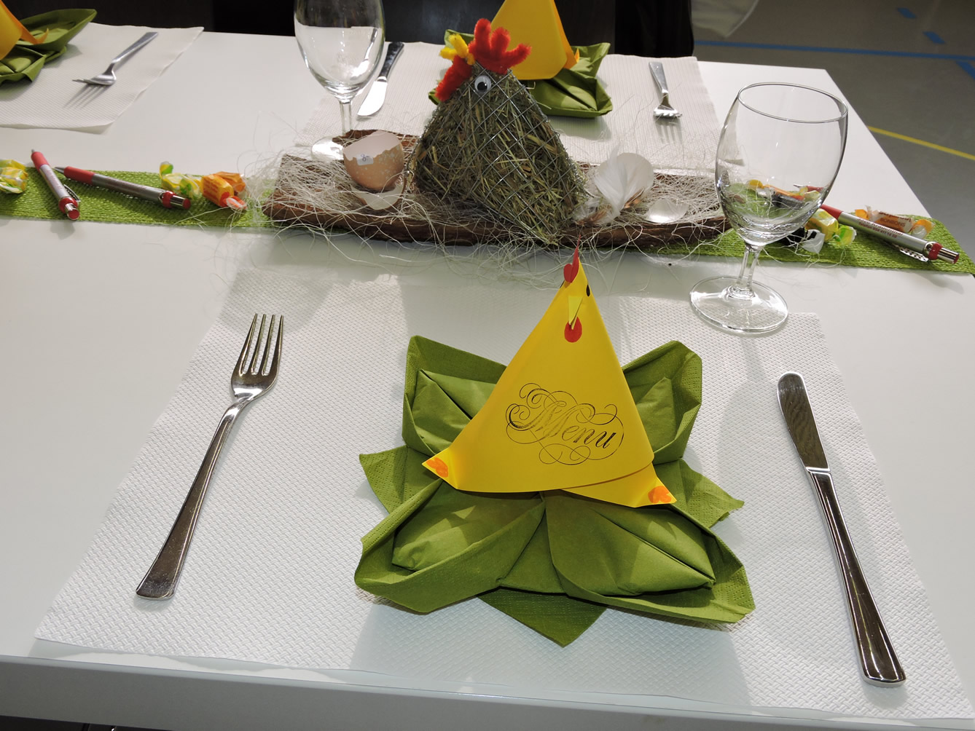
Delegiertenversammlung vom VBL
Marianne Räss und Veronika Matter haben am 11.4.2017 die DV vom VBL im Krauchtal besucht. Ins gesamt wurden 300 Mittagessen von den Krauchtaler Landfrauen herausgegeben, was ein neuer Rekord ist.

Slide 10
VBL Filmabend im Kino Worb
Am 18.4.2017 organisierte der VBL im Kino Worb für alle Berner Landfrauen einen Filmabend.
Mit dem Film Birnenkuchen mit Lavendel.
Abschliessend gab es noch ein Apero, mit Kuchen und feiner Züpfe

Slide 11
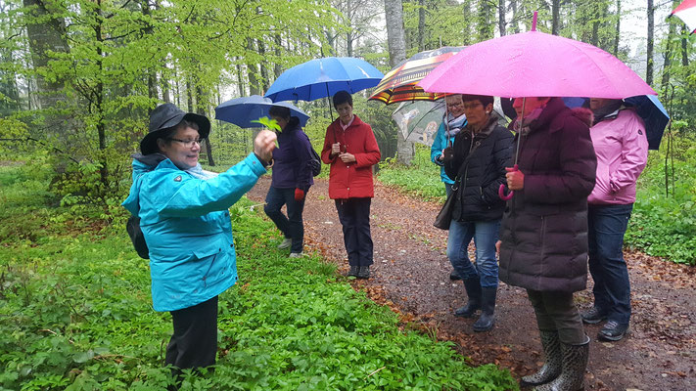
Frühlingsspaziergang

Slide 12
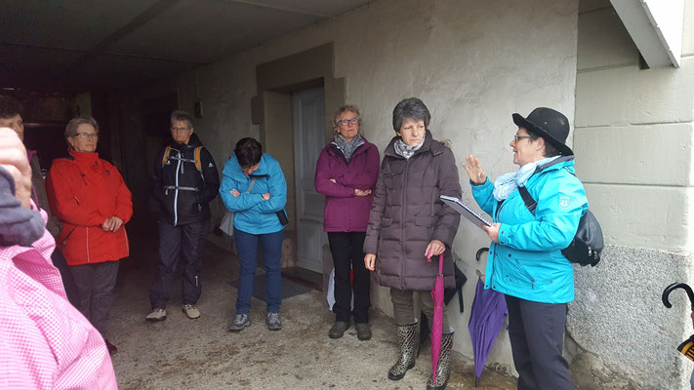
Am 25.4.2017 bei Regenwetter wagten sich 15 Frauen mit Ruth Schafroth auf einen Spaziergang rund um das Restaurant Trimstein wo wir ganz viel zu den Wildkräutern die da wachsen lernen konnten z.b. das jeden Tag ein Brennesselblatt essen für unser Eisenhaushalt gut ist oder das die Blacke sehr wertvoll ist gegen die schmerzen von der Artrose.
Beim gemütlichen zusammen sein gabs noch ein kleiner Imbiss und Kräutertee. Für alle gab es eine Notfallsalbe mit nach Hause, die auch mit Wildkräuter hergestellt wurde.

Slide 13
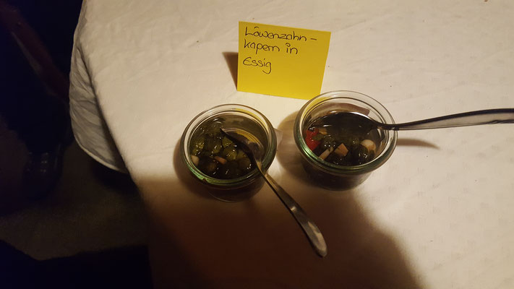
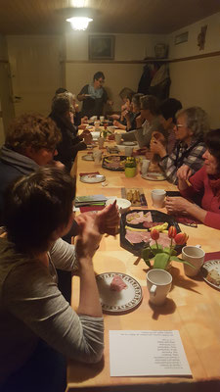
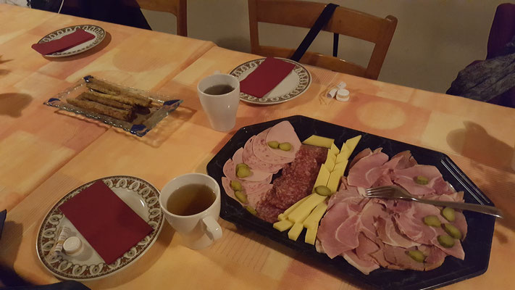

Slide 14
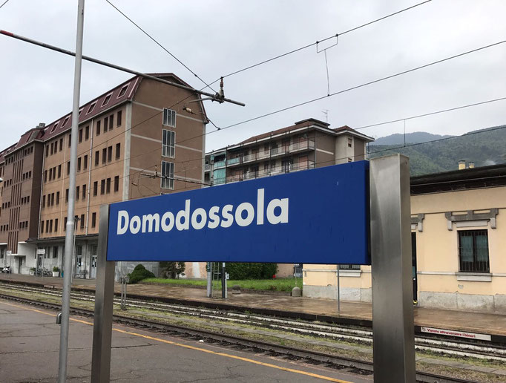
Marktbesuch in Domodossola

Slide 15
Am 06.05.2107 Starteten 15 Personen in Rubigen mit dem Zug Richtung
Domodossola. Regenwetter war angesagt doch hatten wir Glück je näher wir
Domodossola kamen desto besser wurde das Wetter, so konnten wir ohne
Schirm durch den Markt schlendern.
Zum Mittagessen trafen wir uns wieder im Reservierten Ristorante Eurossola,
Bei Pizza, Spagetti und einem Glas Wein verbrachten wir noch unsere Zeit bis
es Zeit wurde für die Heimreise. Im Zug gab es dann noch ein kleines Dessert,
und ganz vieles zum Lachen.
Die ganze Reise war gut organisiert und somit konnten wir alle einen ganz
Entspannt den Tag verbringen.

Slide 16
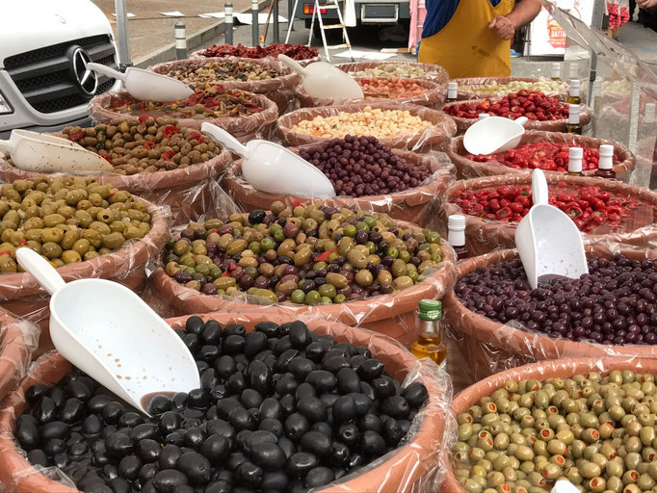
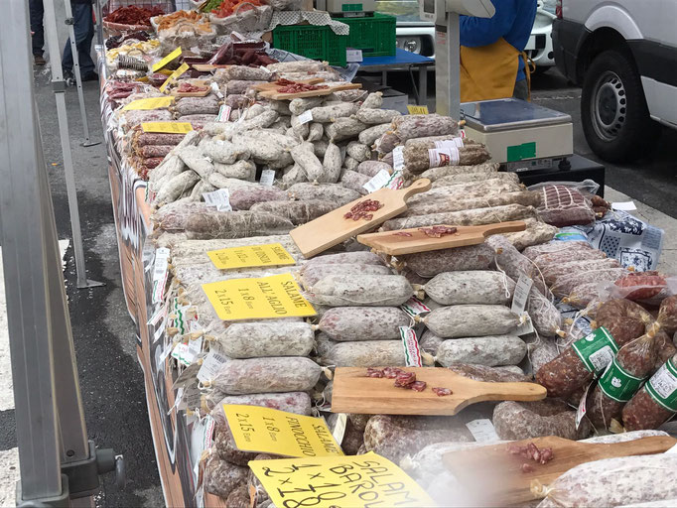
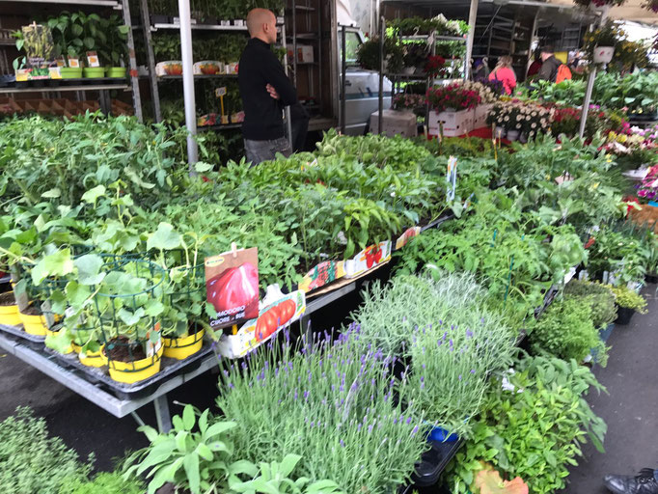
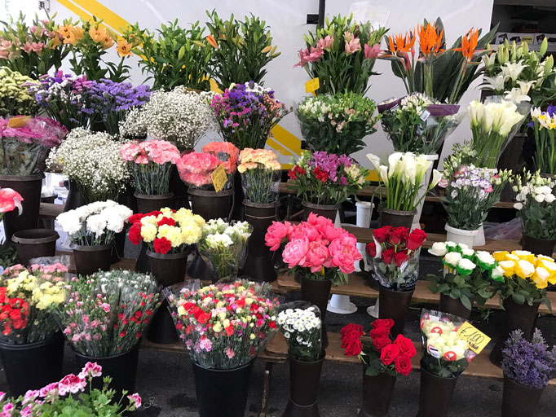

Slide 17
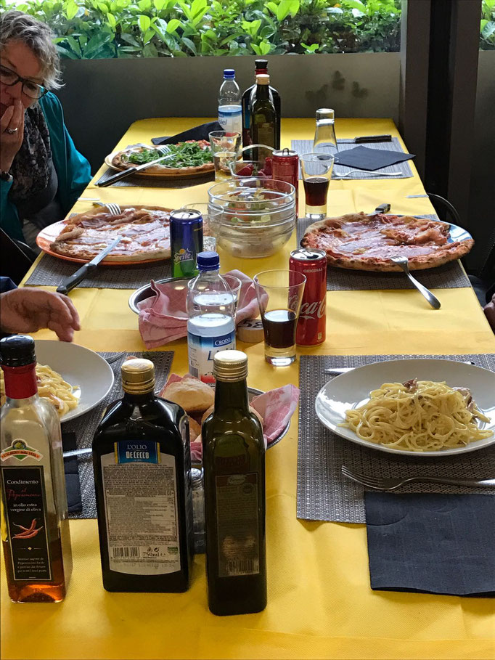
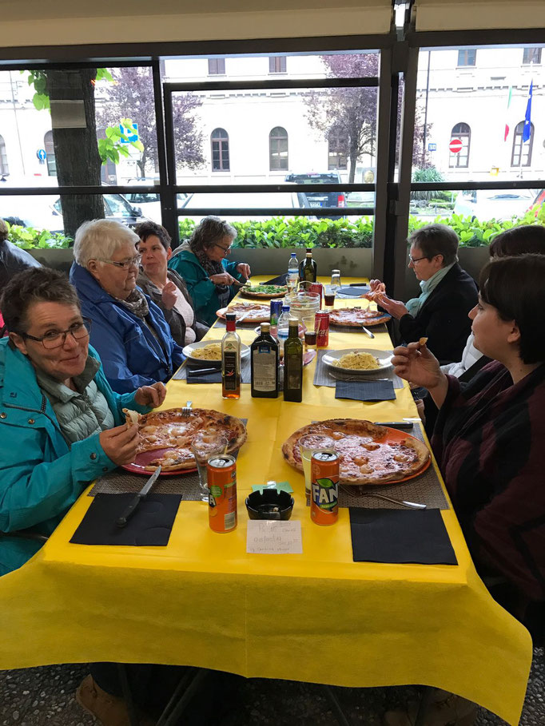

Slide 18
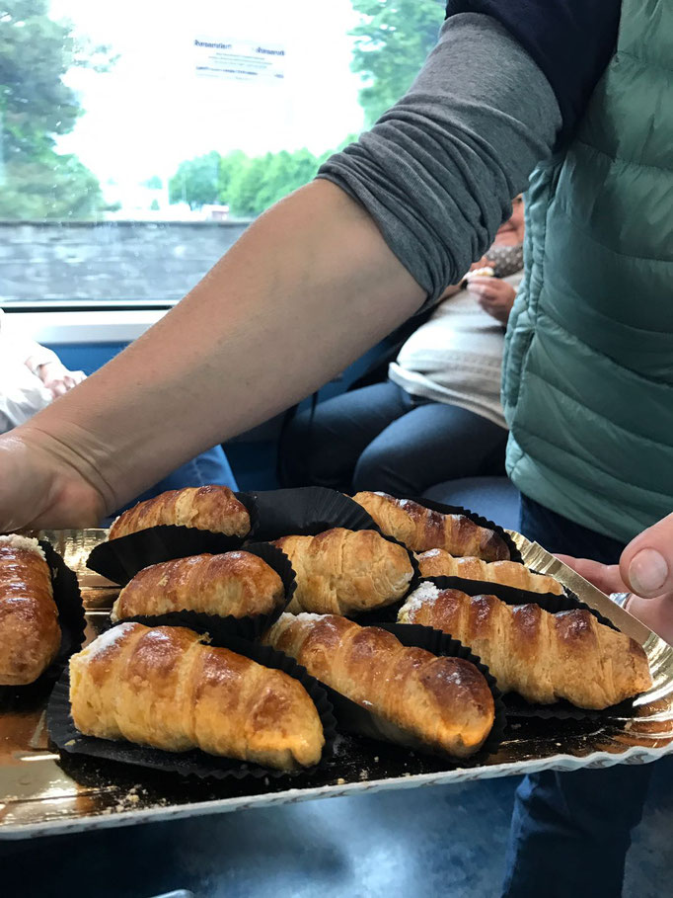
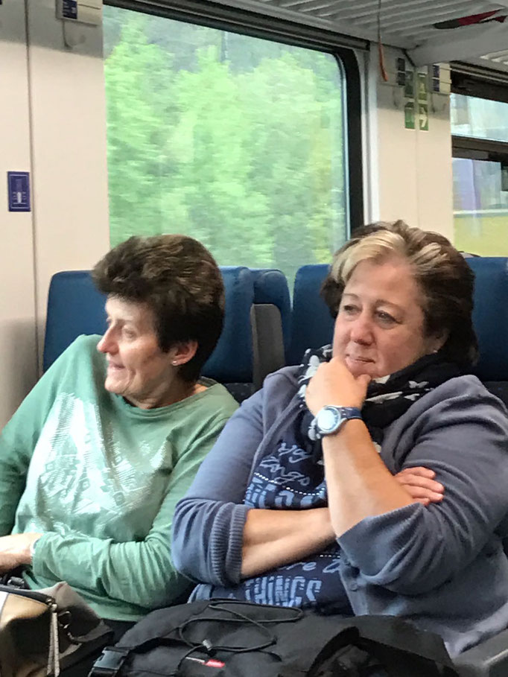

Slide 19
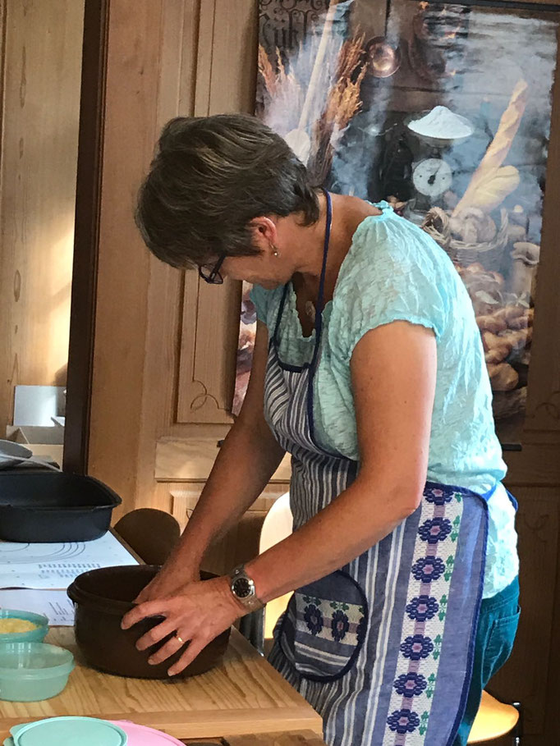
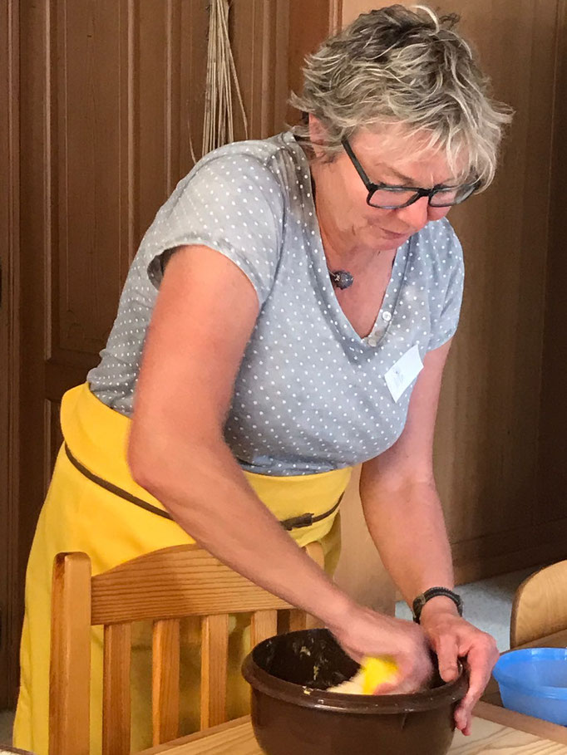
Apèrobackkurs in der Mühle Kleeb

Slide 20
Am 29.05.2017 nahmen 5 Frauen am Apèrobackkurs teil.
Pikanter Käsesableteig, Kuchenteig, Zupfbrotteig und noch
viele mehr waren schon vorbereitet und wir konnten direkt mit der Verarbeitung
beginnen, so entstanden nach und nach ganz feine Sachen für unser
Apèrobuffet. Nach dem Abwaschen und wegräumen konnten wir die
feinen Kreationen direkt Probieren, für jedes blieb aber noch genügend übrig
um von jeder Sorte was mit Nachhause zunehmen.
Frau Held gab noch ganz viele Tipps weiter und jede Teilnehmerin bekam
eine Dokumentation mit vielen tollen Rezepte.

Slide 21
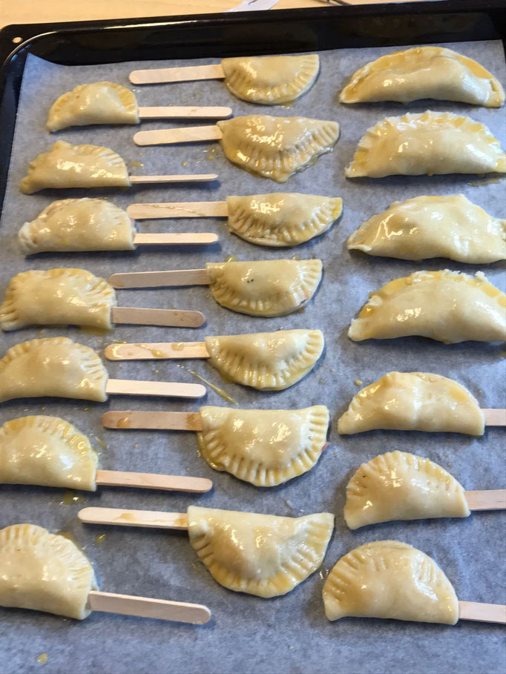
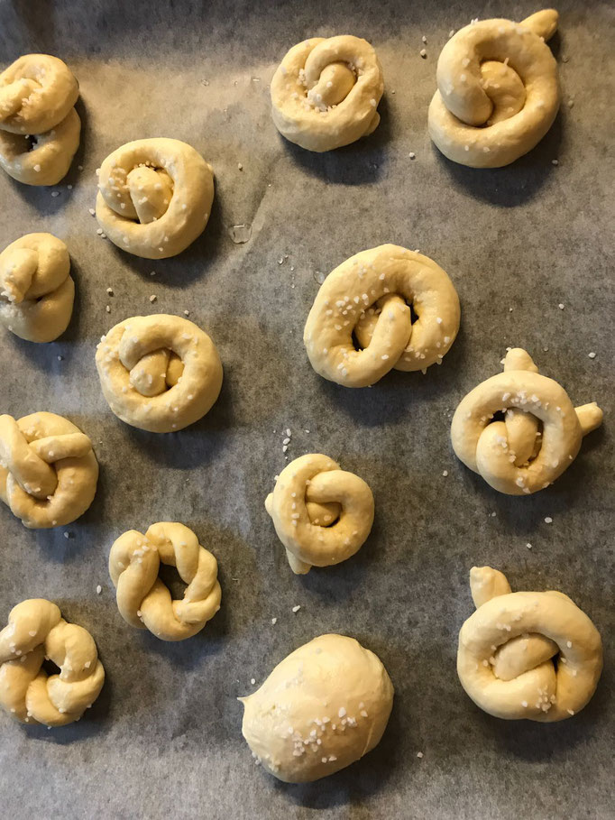

Slide 22
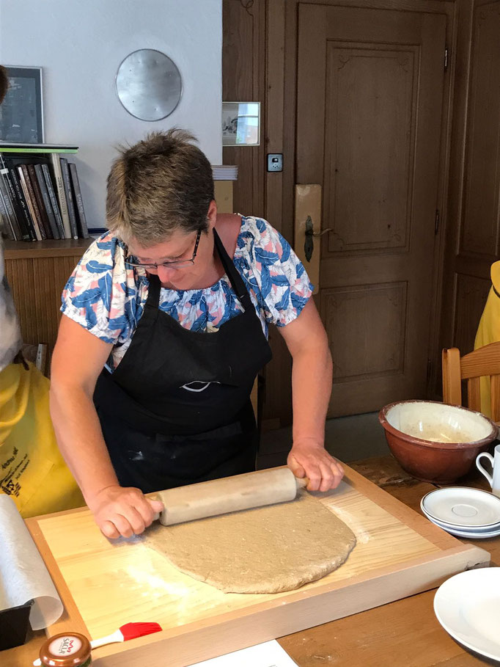
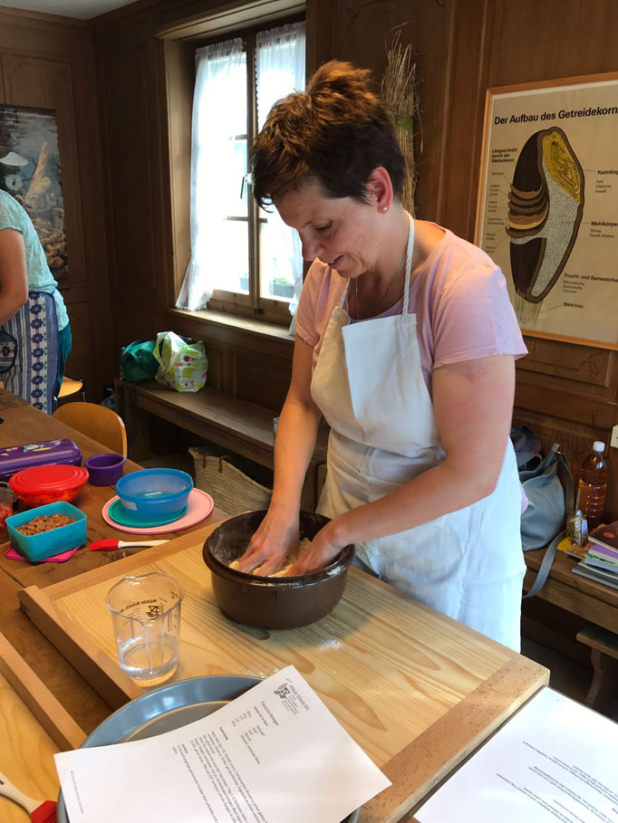

Slide 23
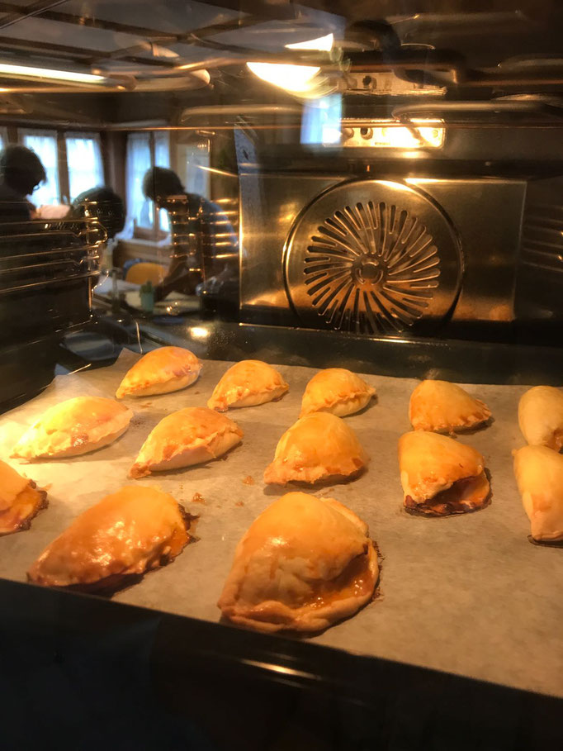
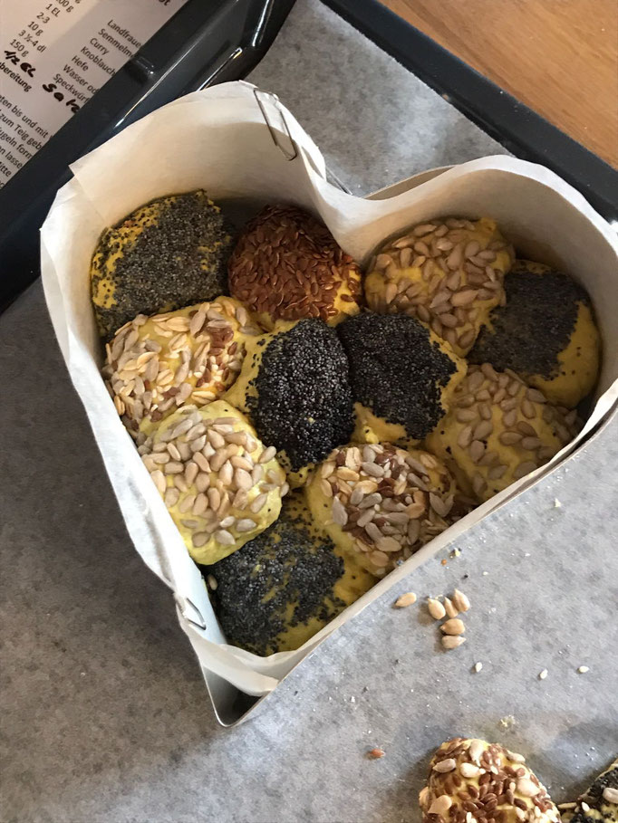
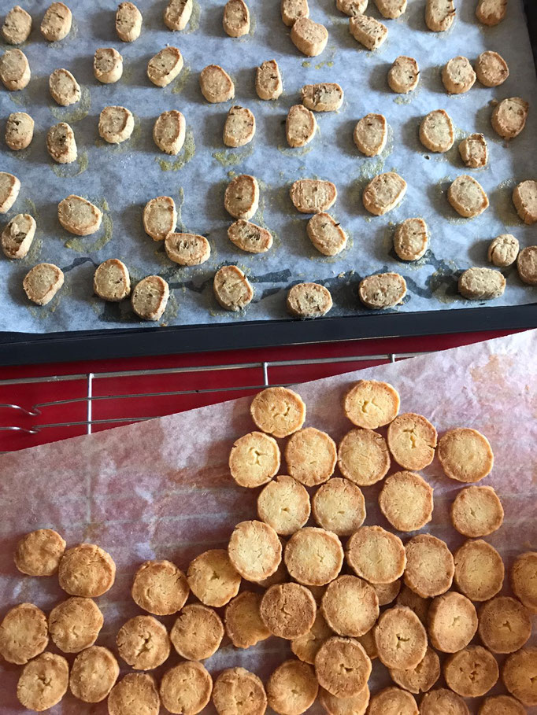

Slide 24
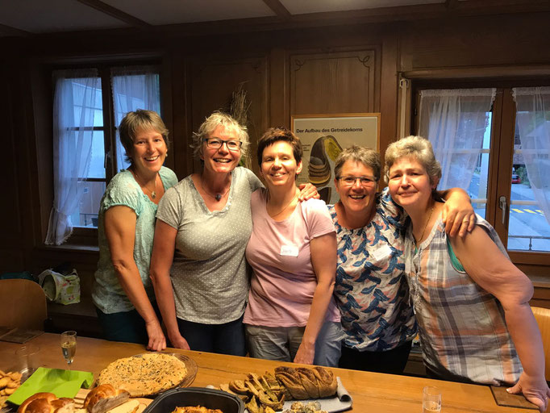
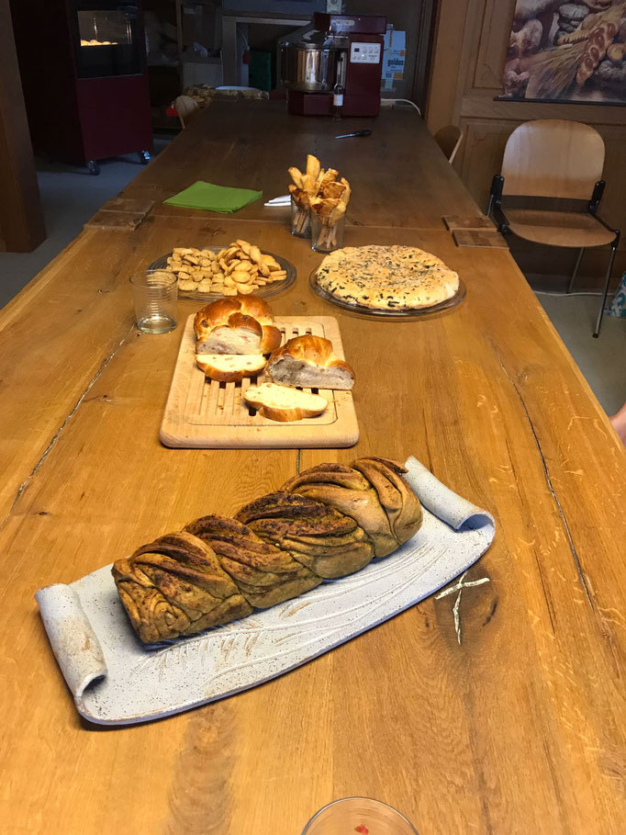

Slide 25
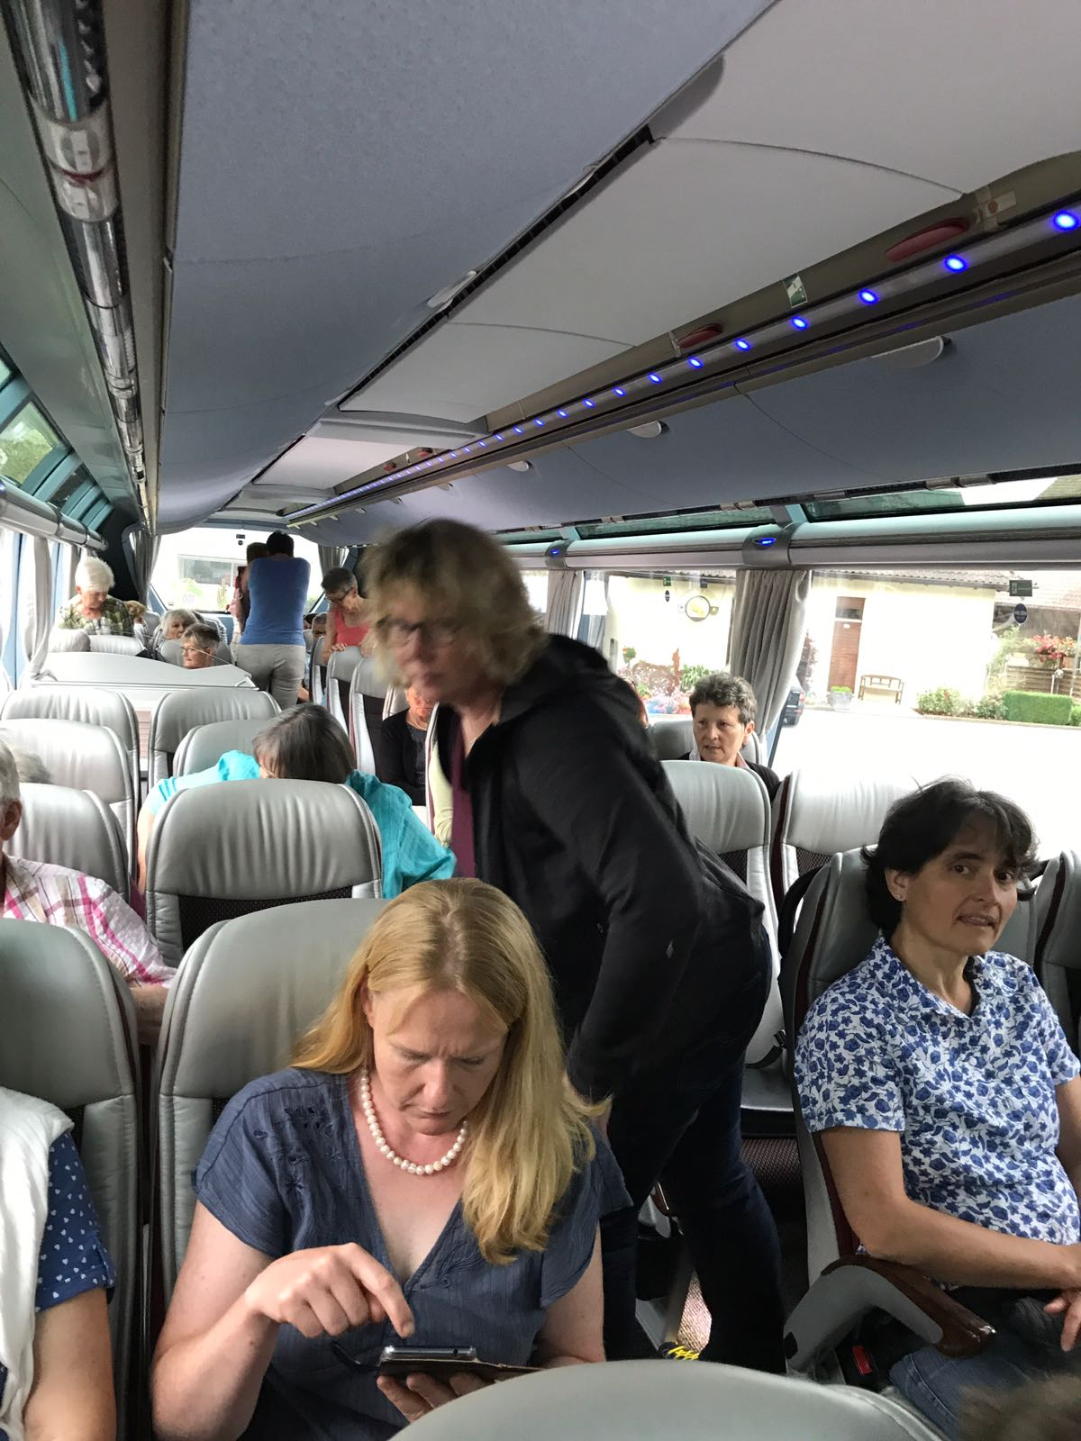
Landfrauenreise ins Muotathal

Slide 26
Abfahrt am Mittwoch den 14 Juni 2017 Bahnhof Rubigen um 8:00,39 Personen stiegen in den Car für ins Muotathal zu den Wetterfröschen
Und schon wieder hatten wir Regenwetter! Dadurch mussten wir auch den geplanten verlauf unserer Reise anpassen, das tat der Ceuffeur in der Mittagszeit, den statt nach dem Vortrag des Wetterfrosches und Mittagessen noch ins Bisistal zum Salisee wo ein Aufenthalt geplant war, fuhren wir über Schwyz-Brunnen –Flüleln -Stans-Sarnen- Brünnigpass nach Meiringen wo wir eine Führung in der Schneiderei vom Märithüsli hatten.
Das war sehr spannend und eindrücklich wie so einen Kleinbetrieb in der Modebranche überleben kann.
Je nach Saison arbeiten bei Jennis 18-24 Personen bei Jennis.
Wie schnell kann man ein Hemd Nähen? In der Grösse M hat eine Schneiderin nur gerade 70 Minuten von der Stoffballe bis zum Fertigen Hemd.
Da wir schon ein Gemeinsames Mittagessen hatten sahen wir davon ab am Abend noch gemeinsam zu essen, so waren wir einmal etwas früher zuhause als sonst bei unseren Landfrauenreisen.
Die Reise ist nicht ganz so verlaufen wie geplant, doch hoffentlich hat es euch trotz dem gefallen.

Slide 27
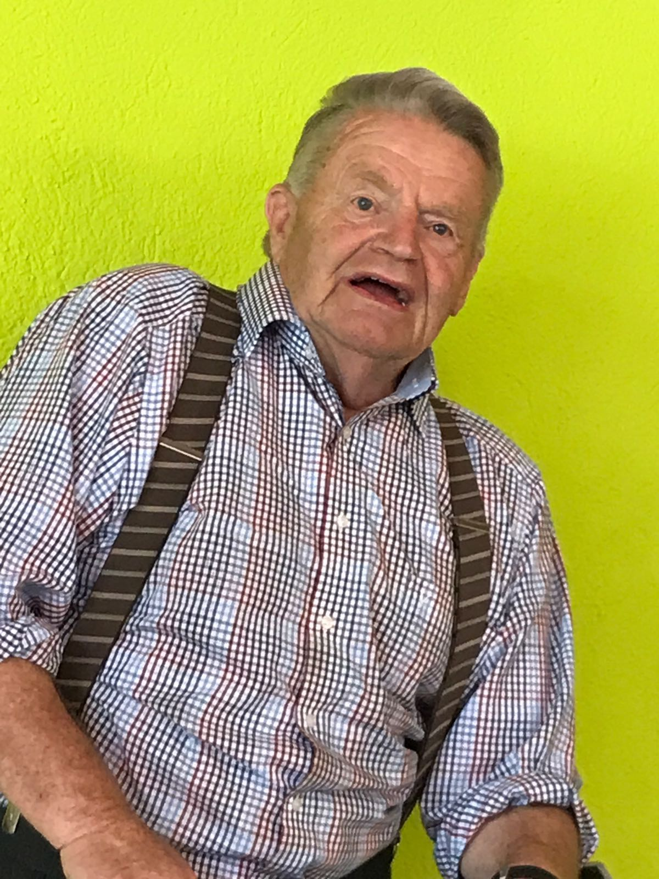
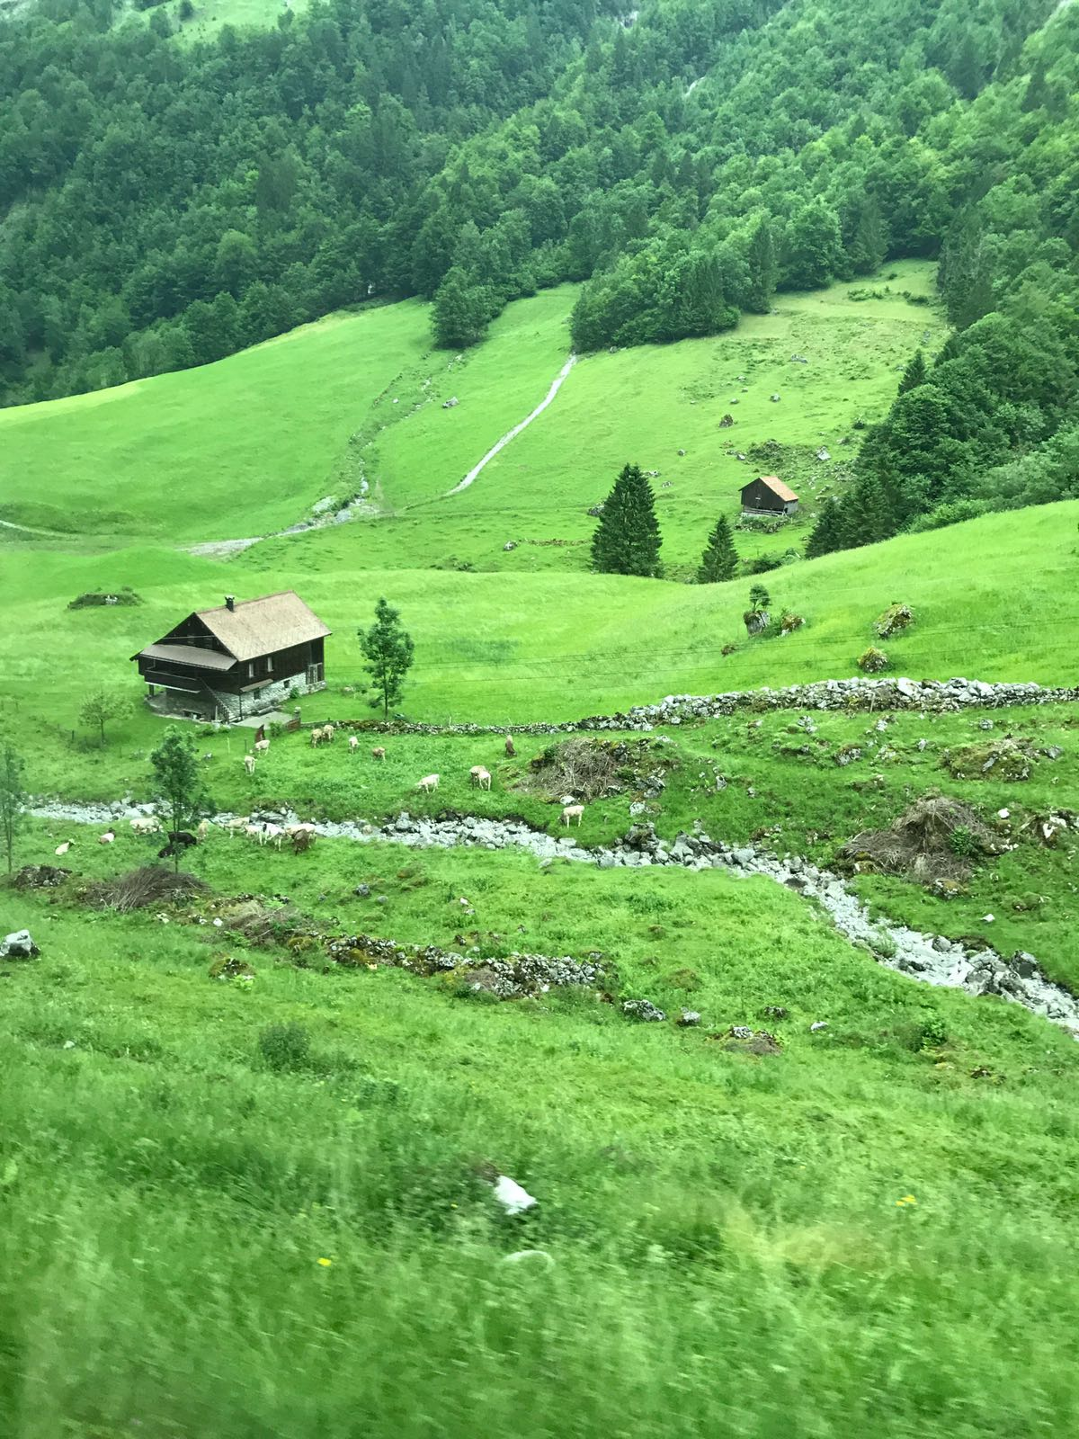
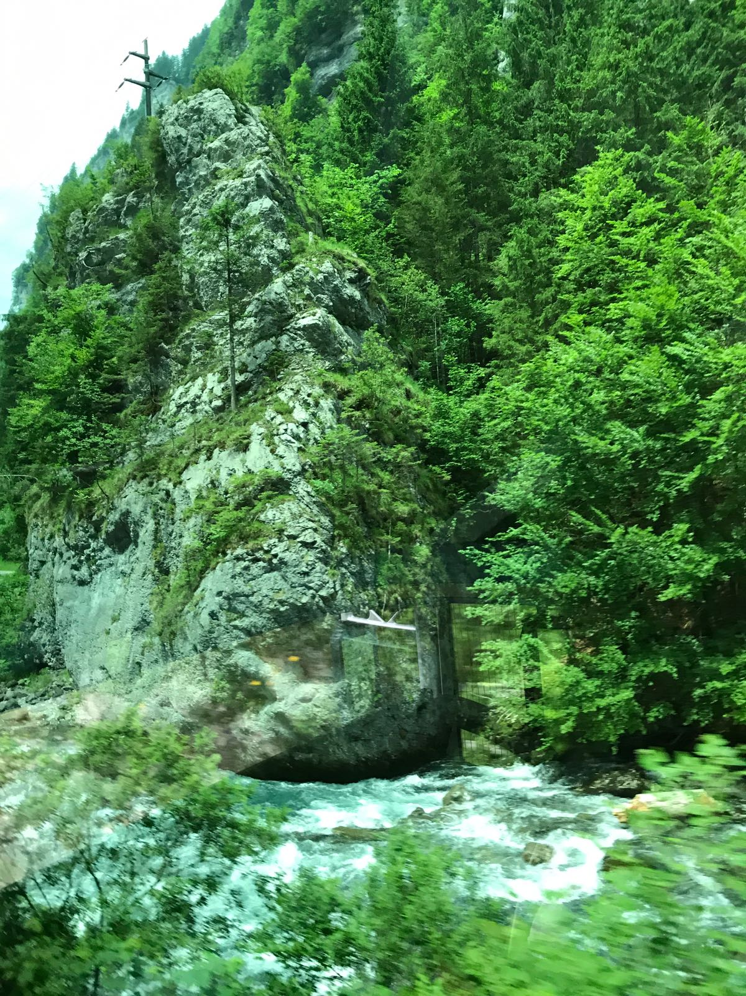
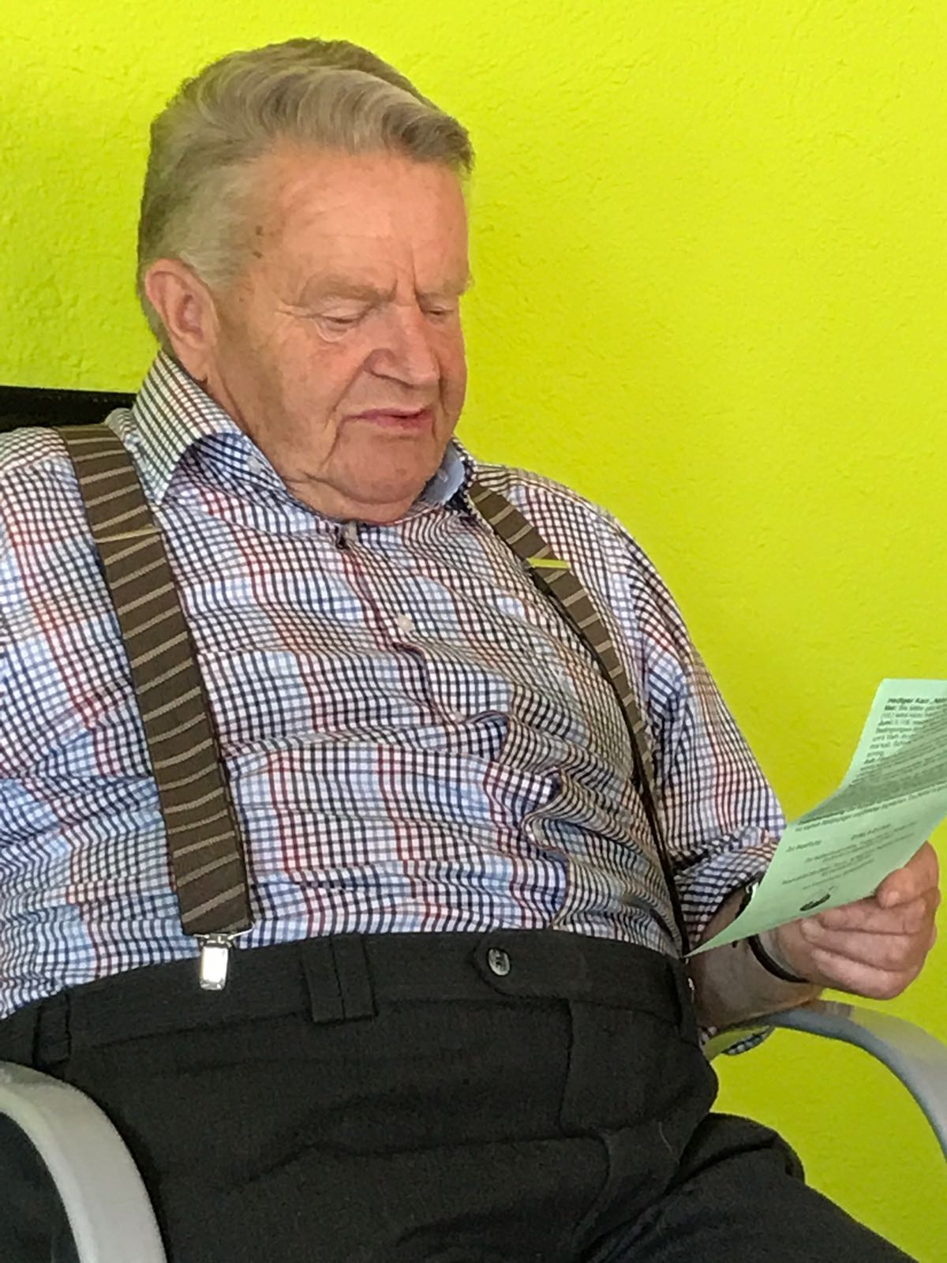

Slide 28
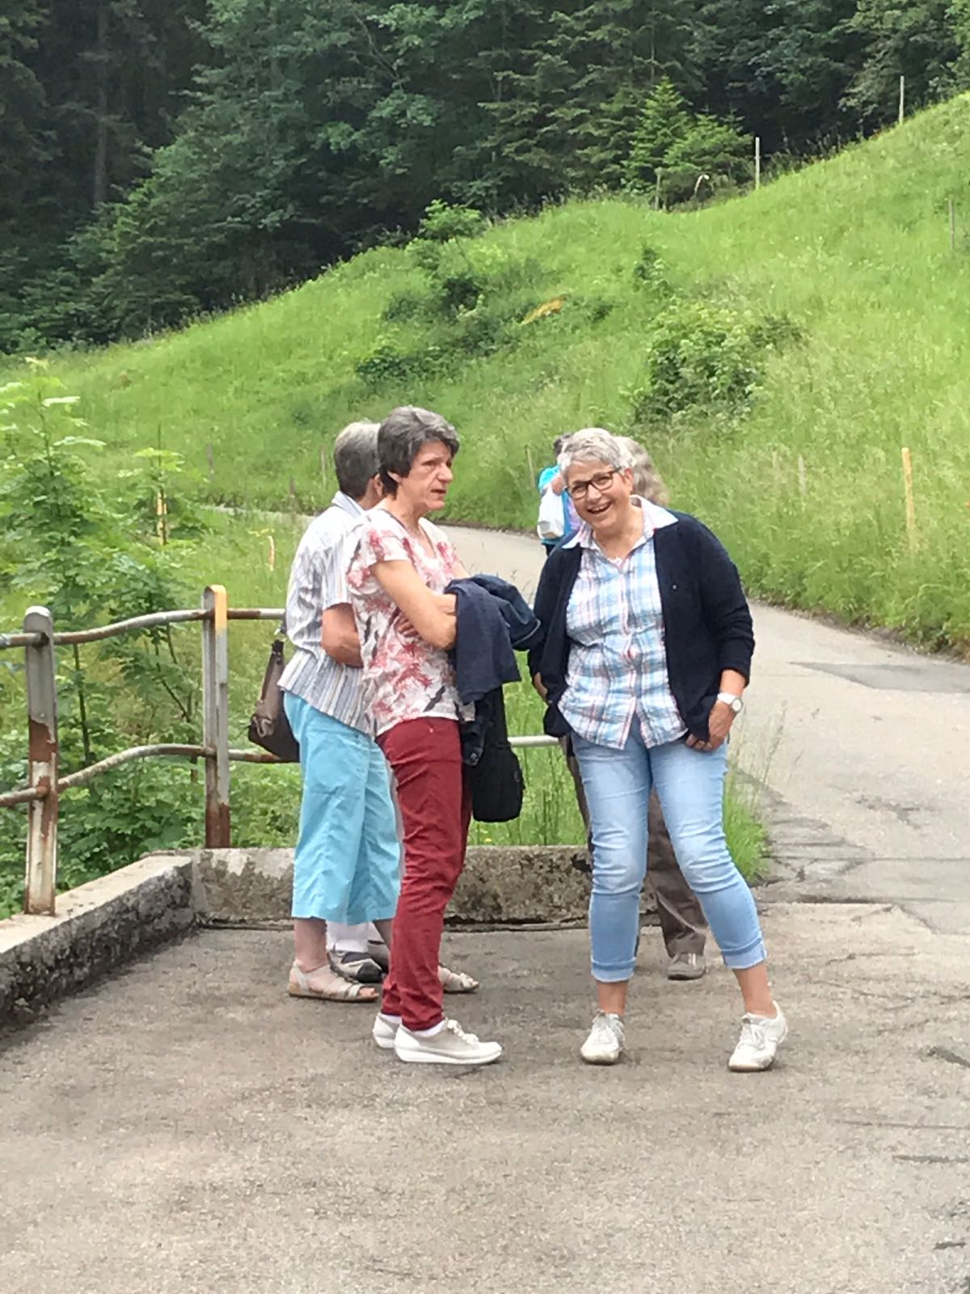
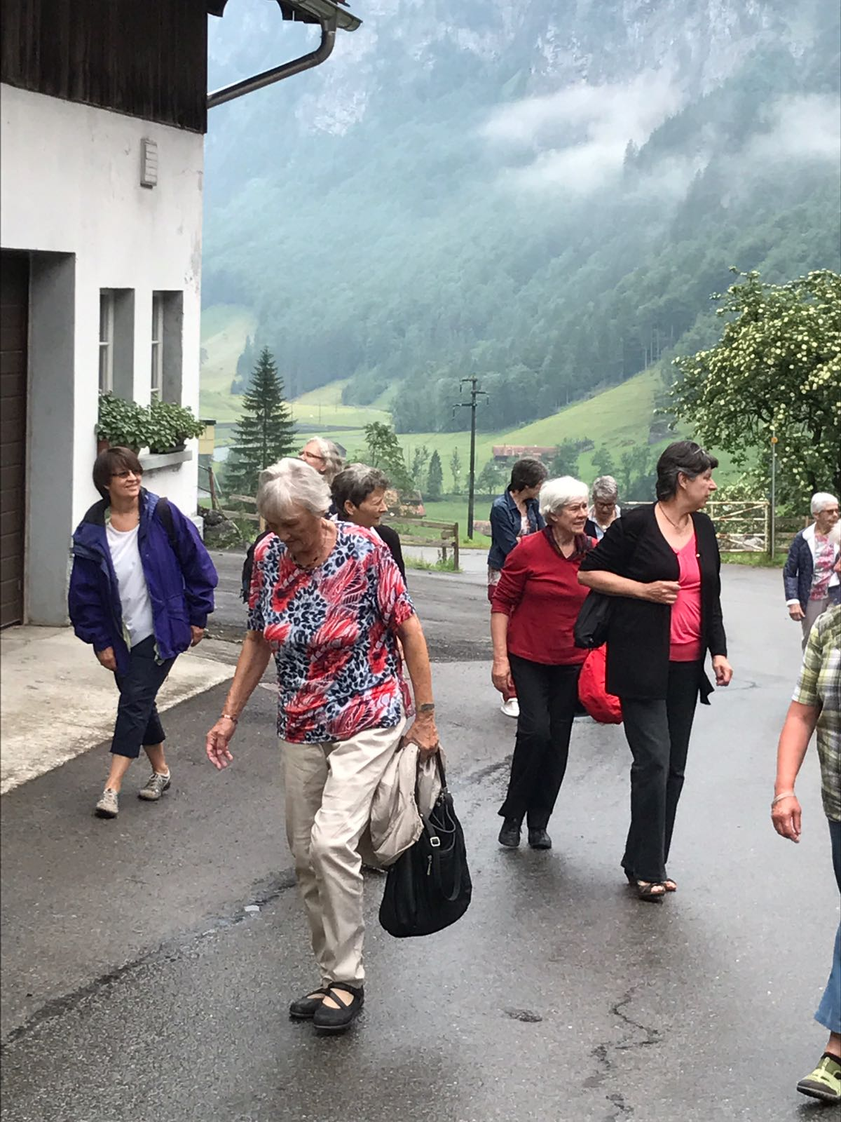
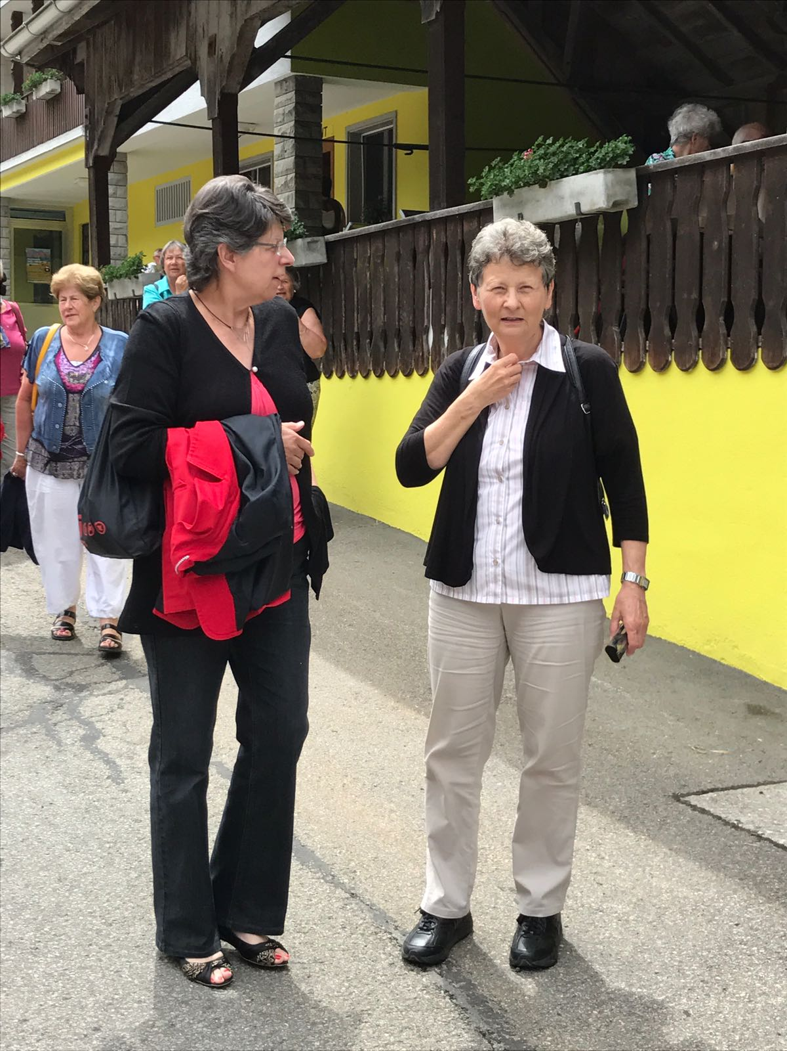
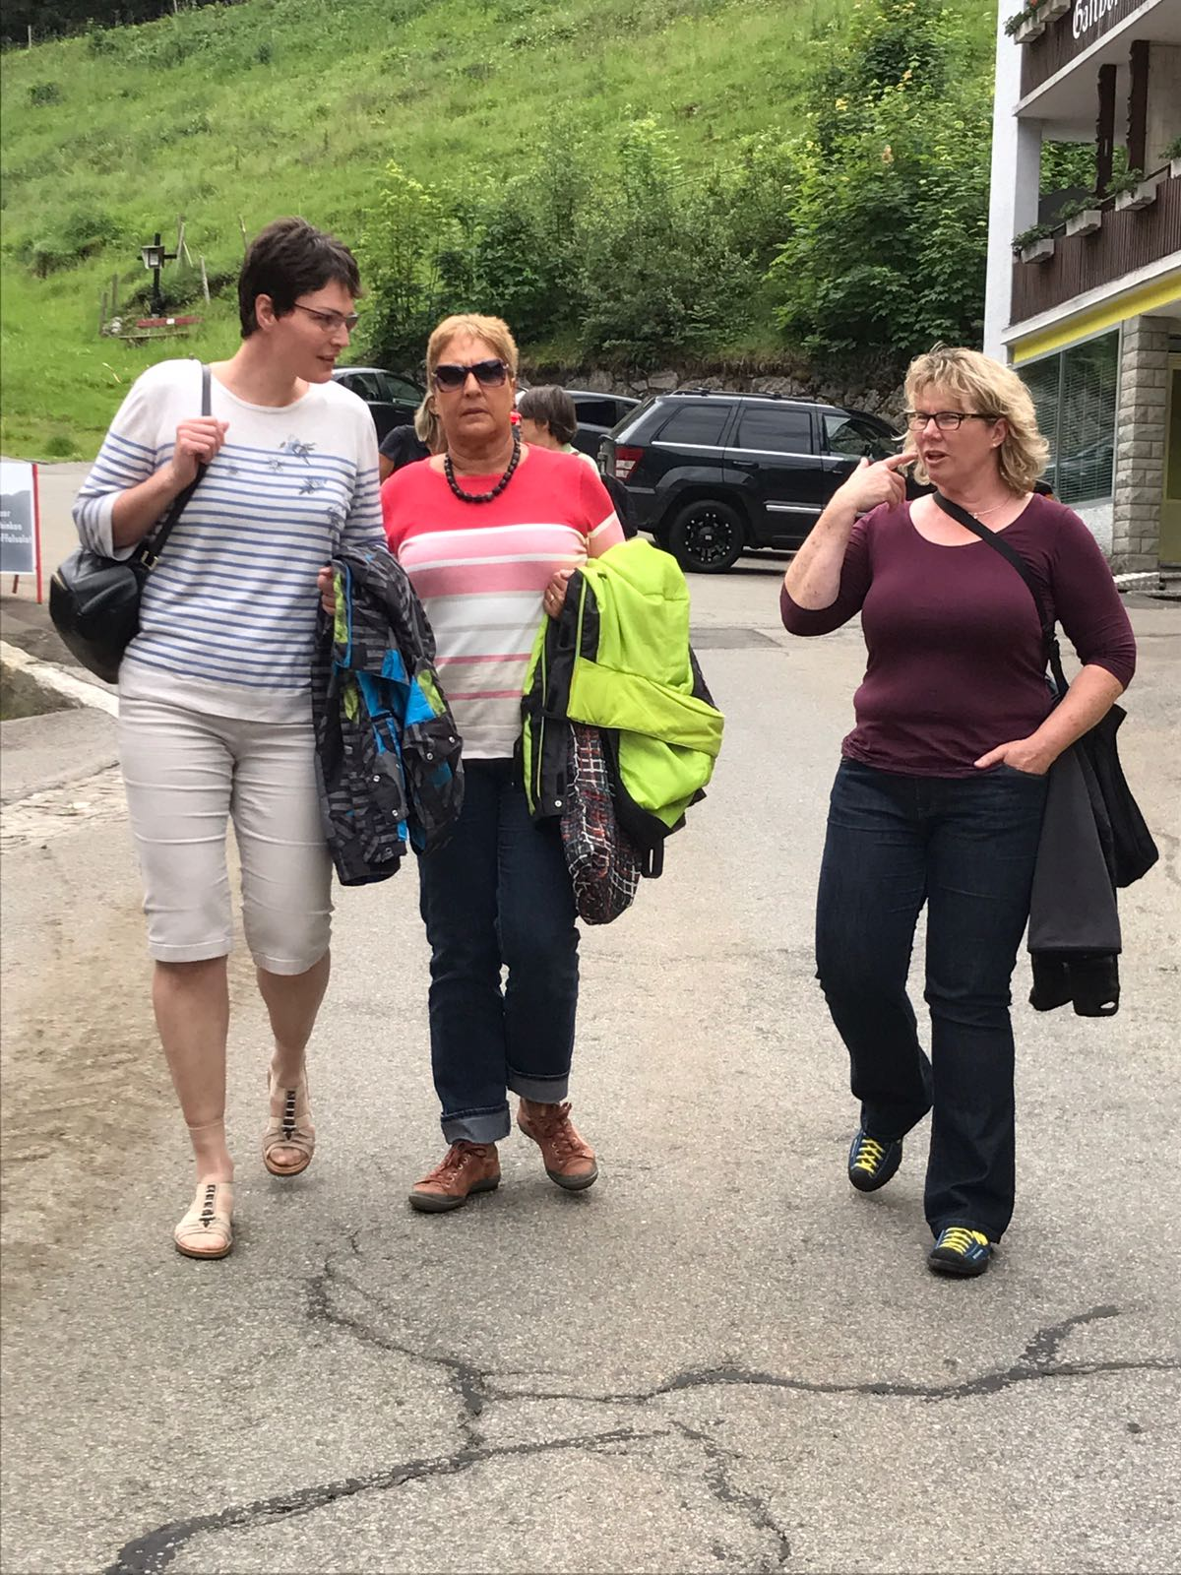

Slide 29
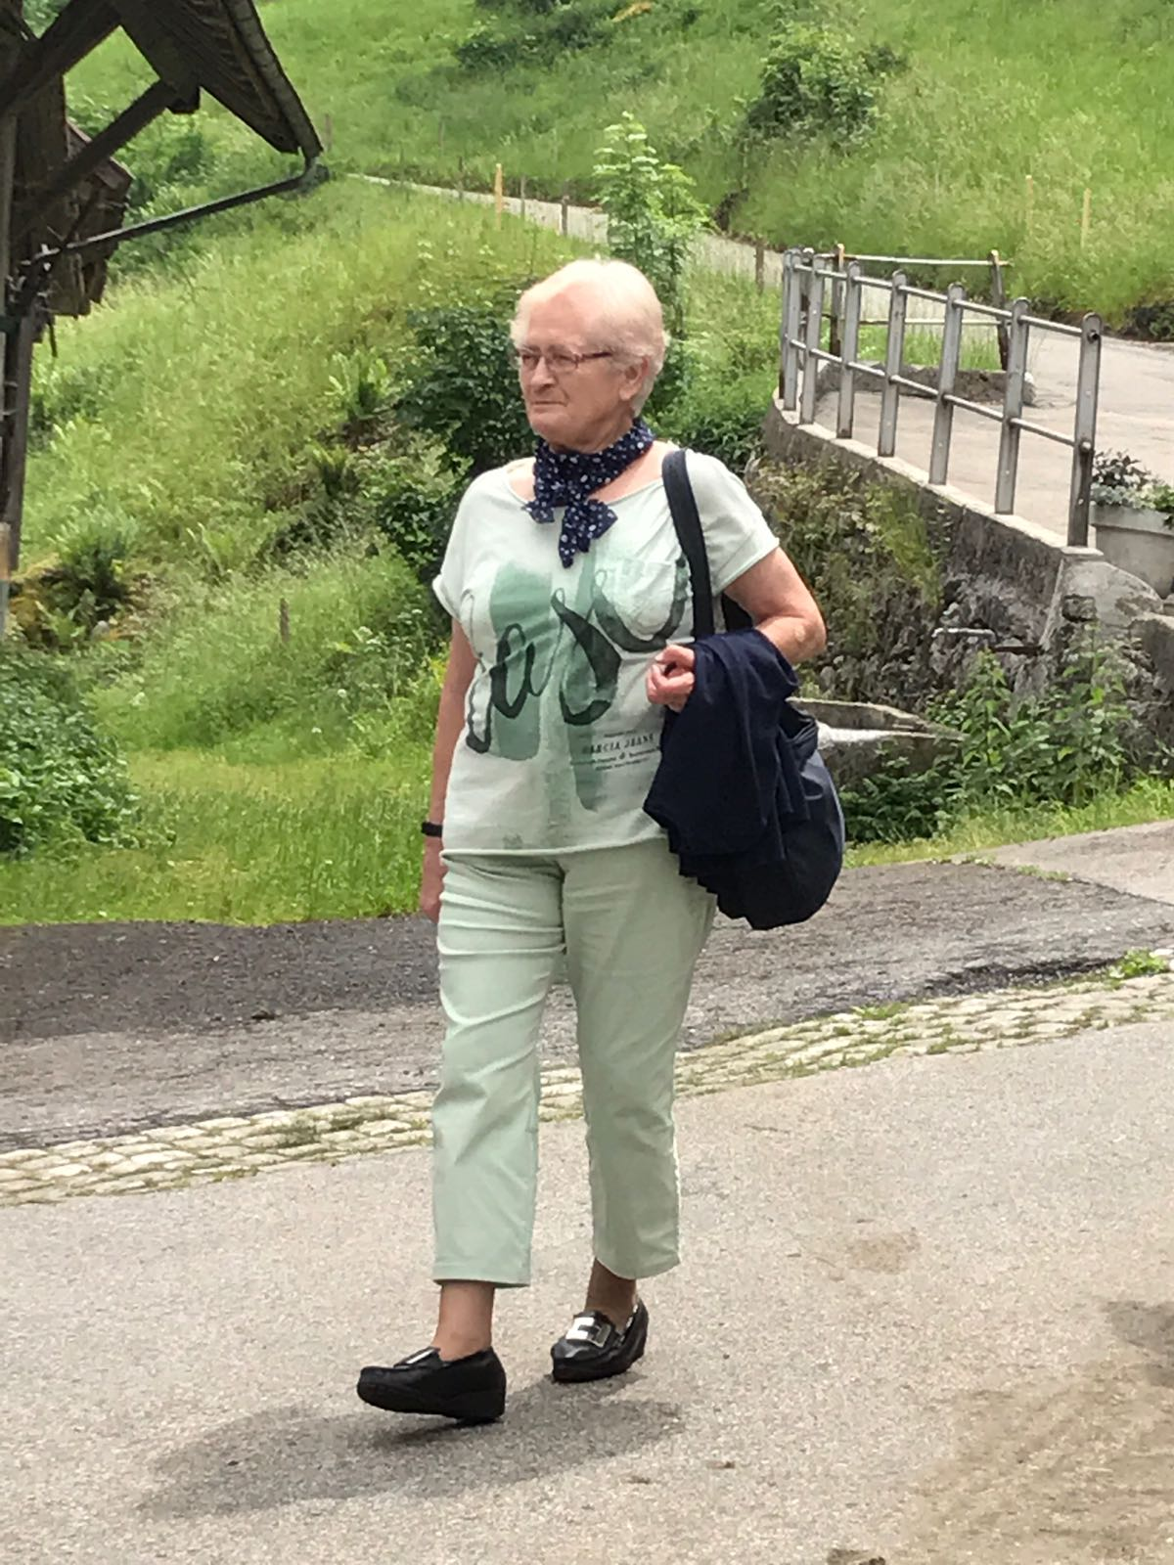
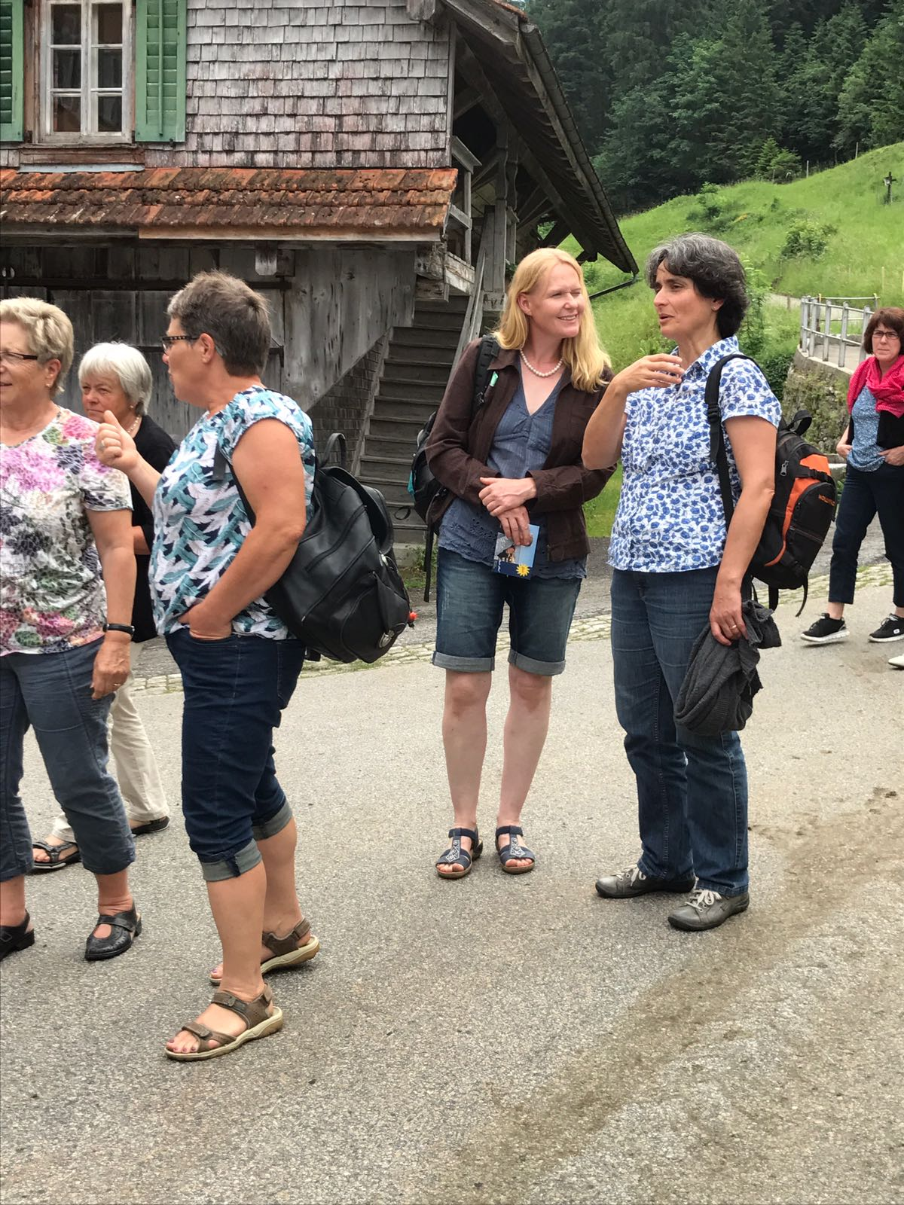
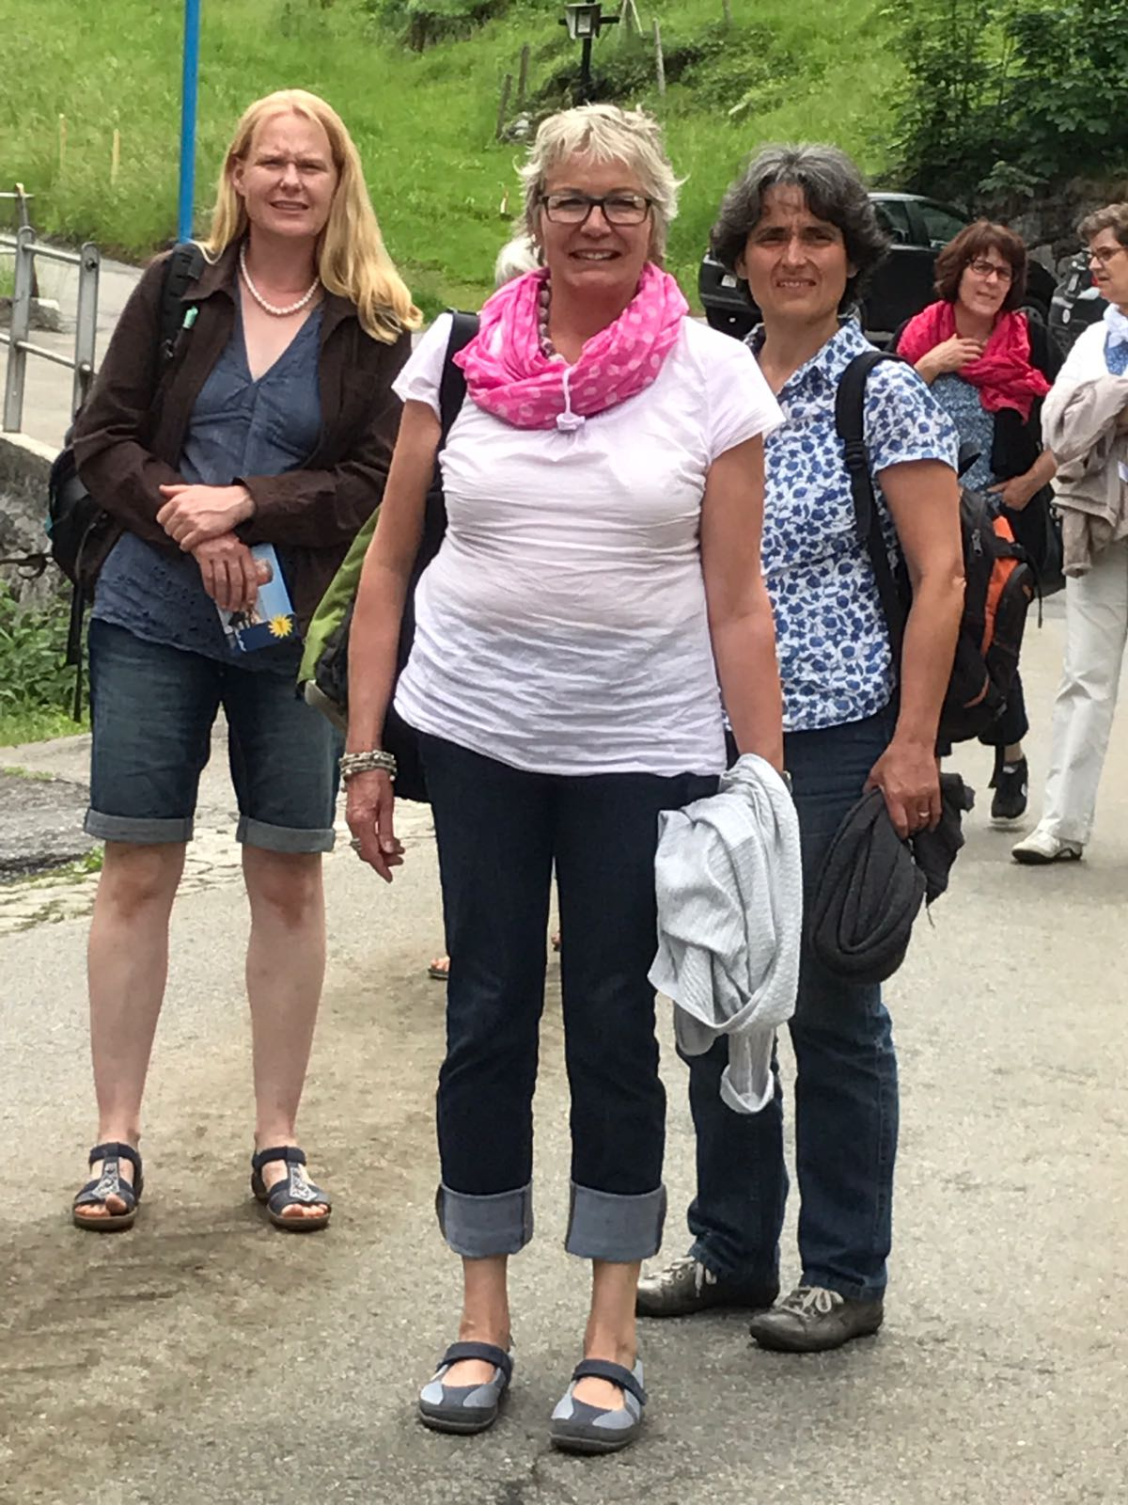
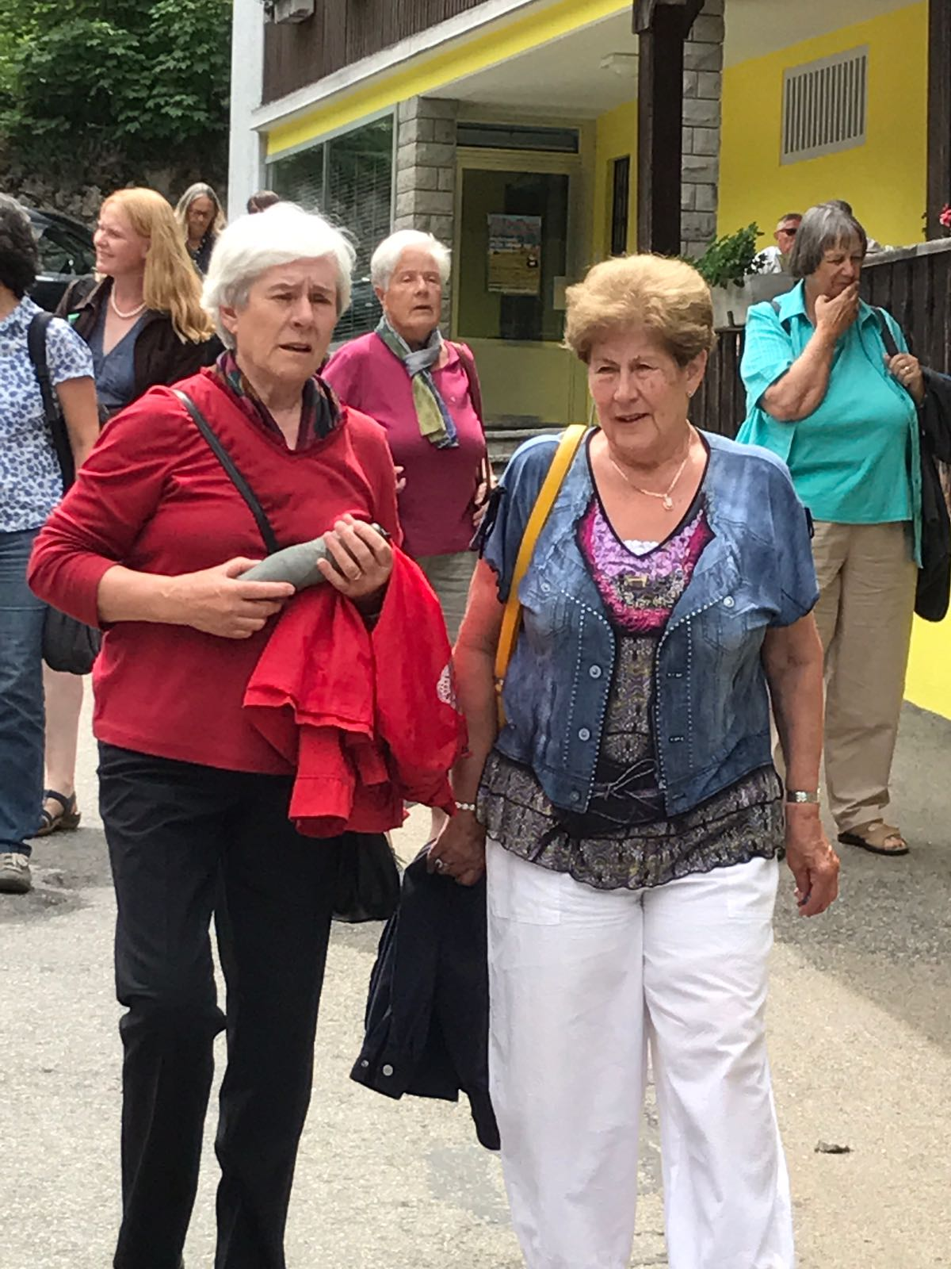

Slide 30
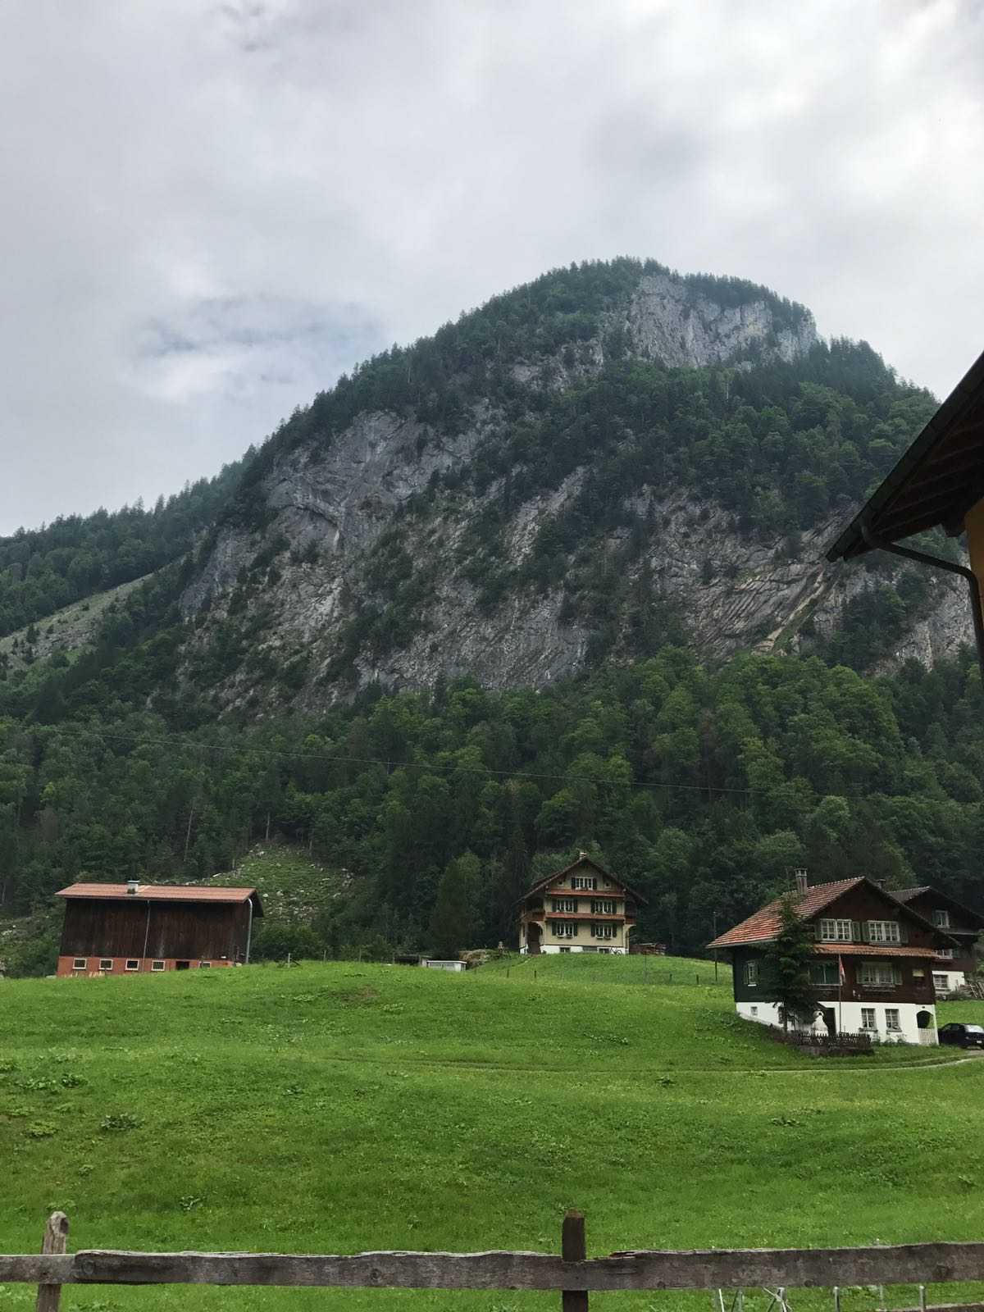
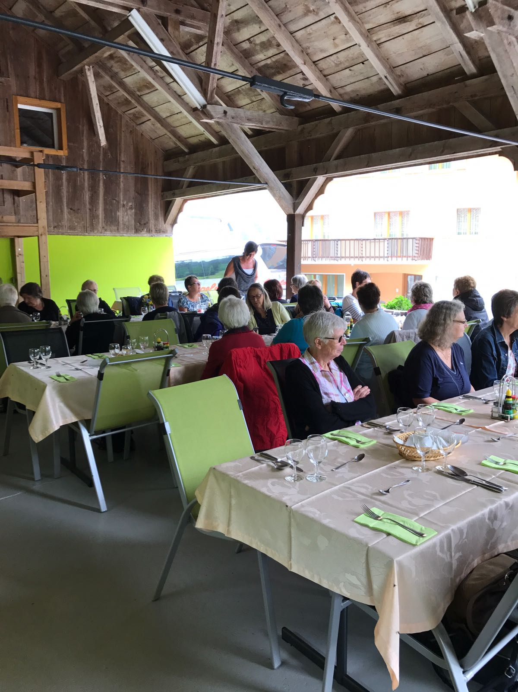
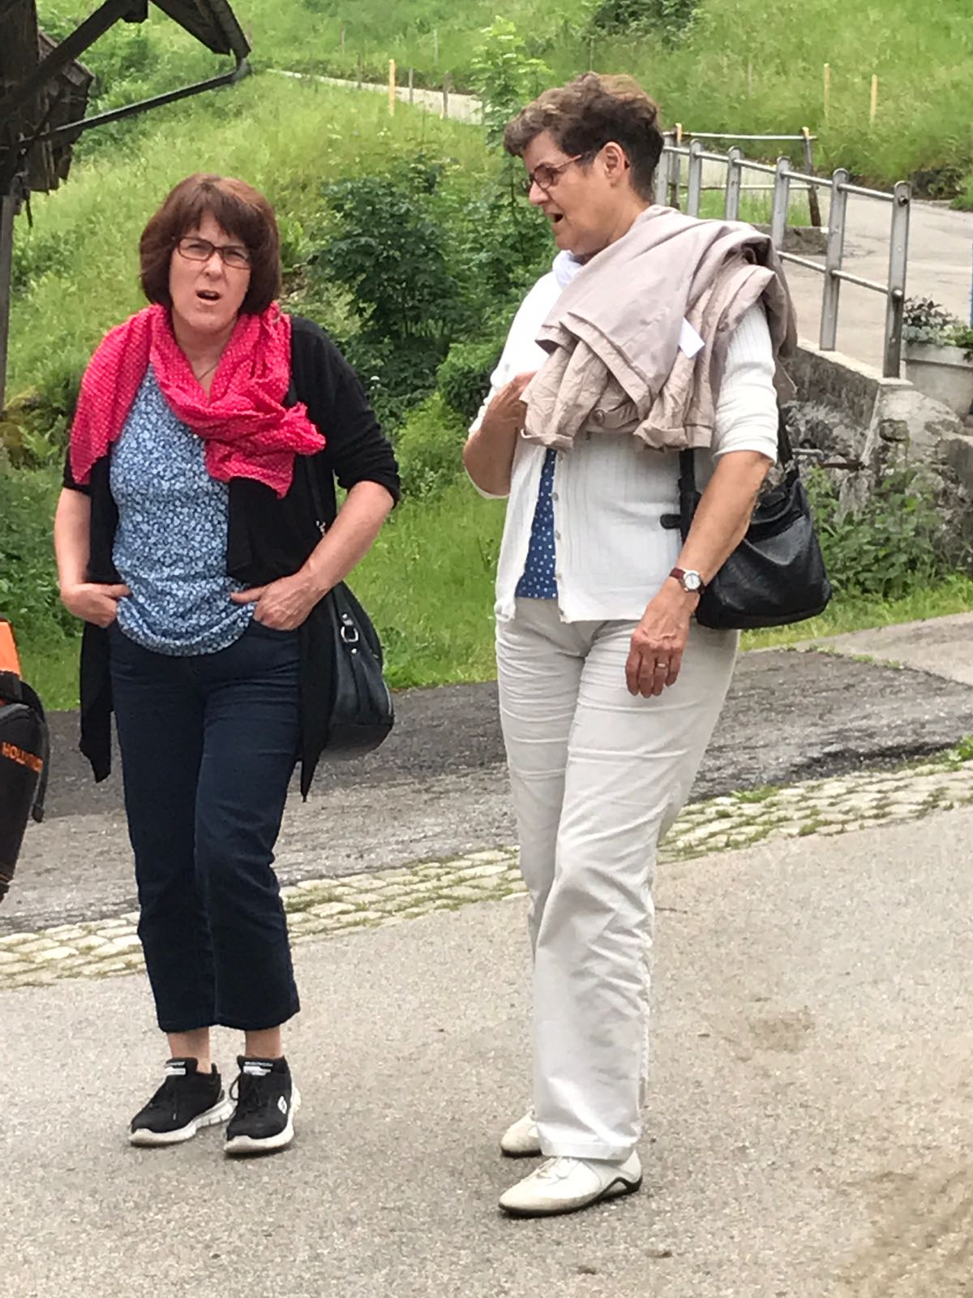

Slide 31
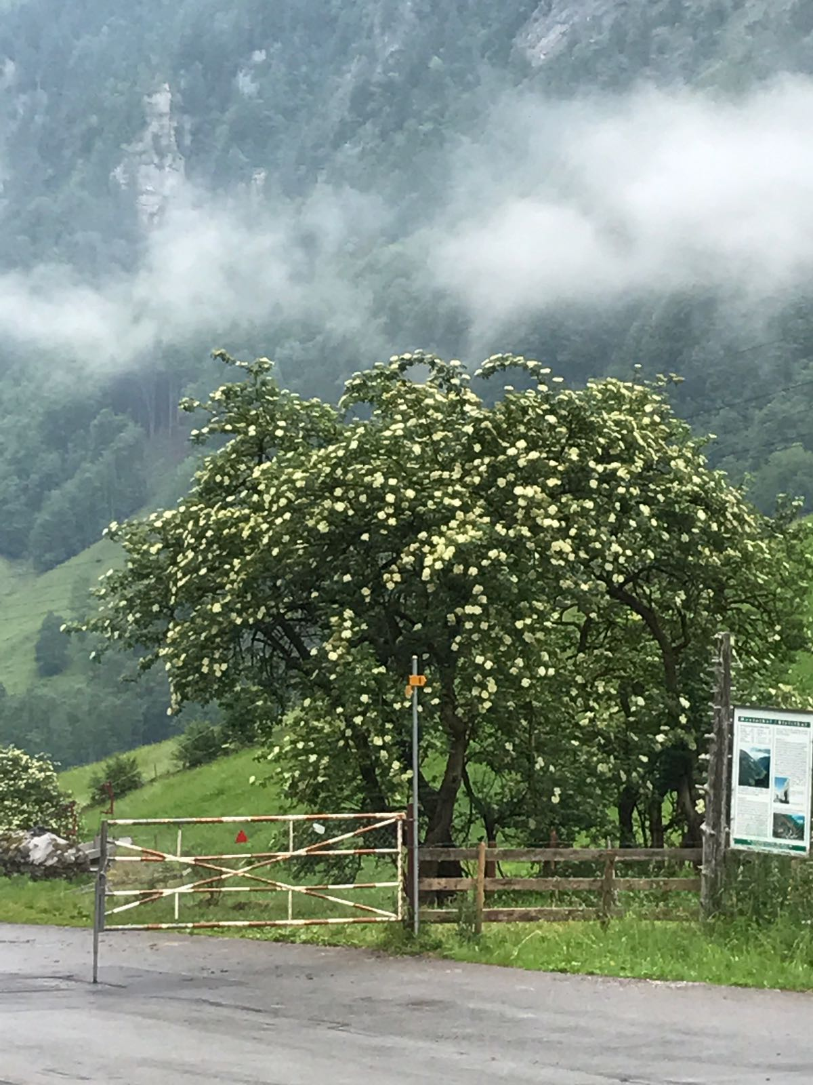
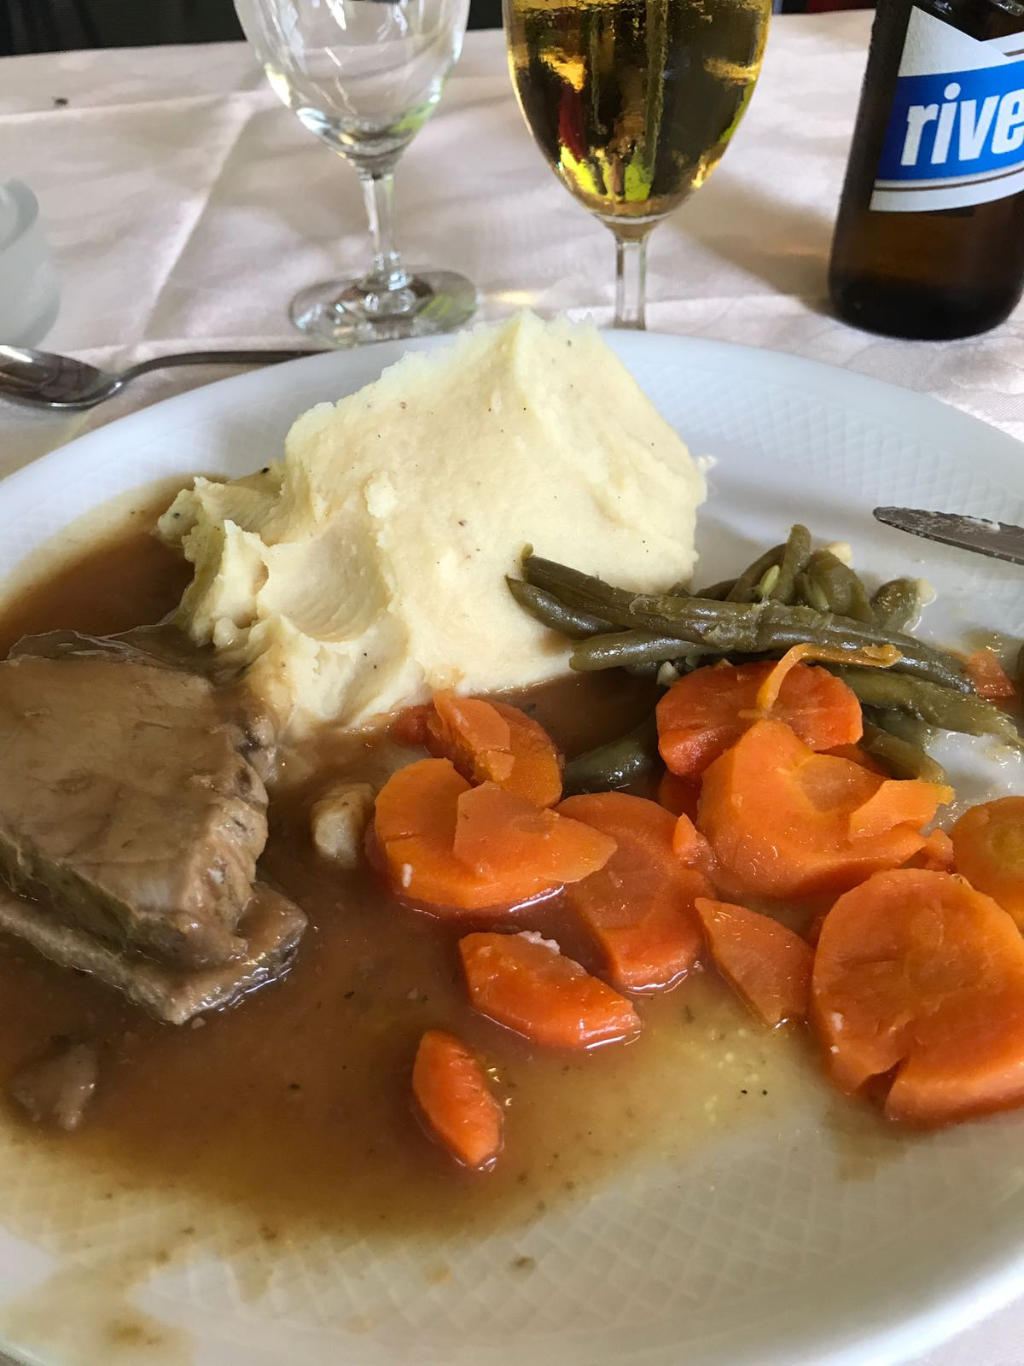

Slide 32
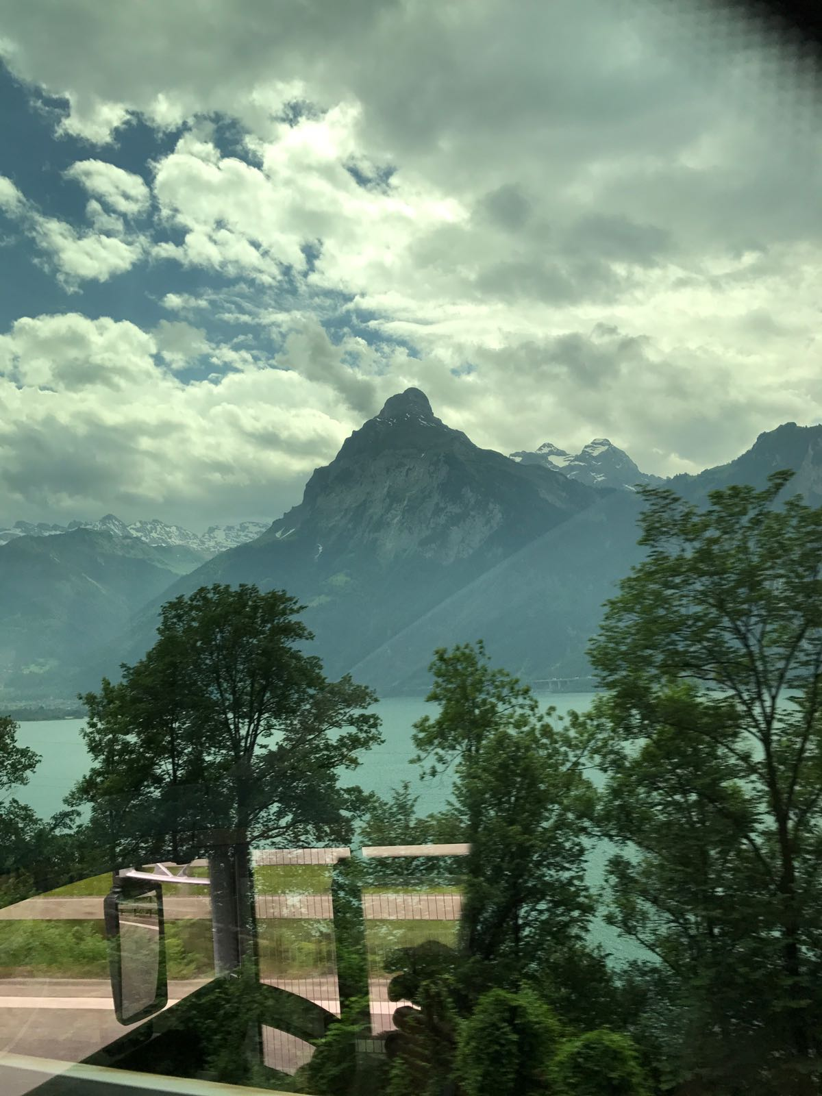
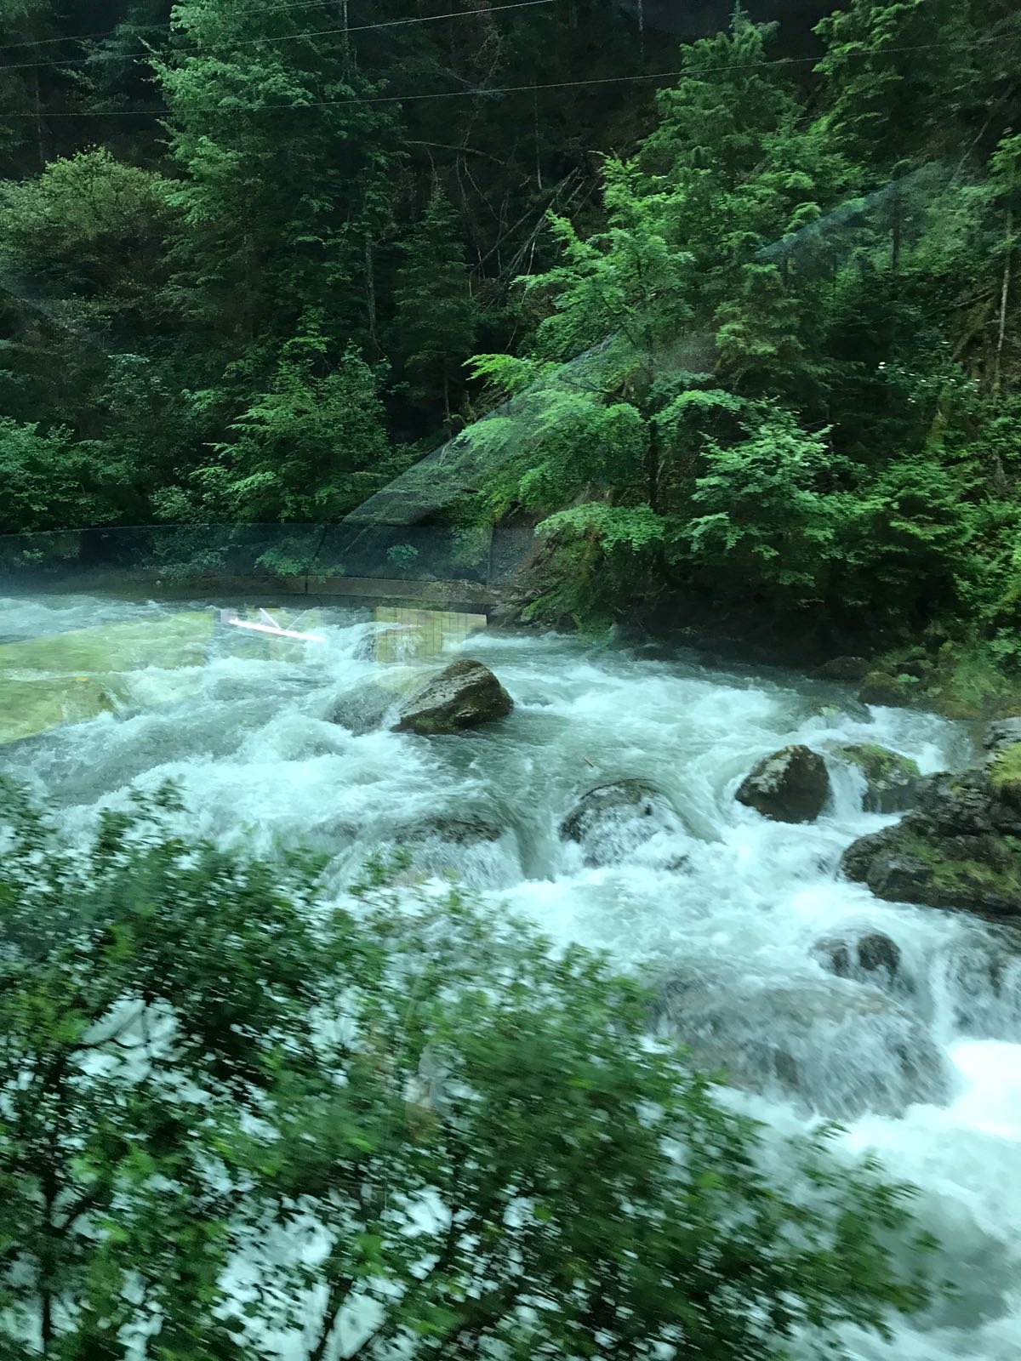

Slide 33
Openair-Kino im Trubschachen hof3
Eine tragisch komische Geschichte über einen 2000 Jahre alten Olivenbaum und einem Jungen Mädchen das seinem Grossvater ein versprechen gibt.
Als wir vom Film erfuhren war das Programm schon gedruckt, von allen Mitglieder wo wir eine Mailadresse hatten wurden per Mail Informiert und auf der Hompag wurde es auch aufgeschaltet. Wir waren ins gesamt 7 Personen wo in den Trubschachen fuhren.

Slide 34
750-Jahr-Feier in Rubigen

Slide 35
Die 750 Jahrfeier von Rubigen vom 01.- 03. 2017September. Wir Landfrauen hatten am Kinderfest wo am Freitag von 14:00Uhr bis am 17:00Uhr auf dem Schulhausareal statt fand, einen Stand respektive eine Milchkanne von Swissmilk sowie ein Glücksrad.
Das Wetter war wieder mal nicht wie gewünscht! Wir wollten eine Bauernhofolympiade machen, aber da Dauerregen gemeldet war beschossen wir das wir ganz einfach ein altes Spiel machen das Büchsenwerfen.
Die Swissmilk Sponnserte uns ganz viele Preise so konnten wir beim Glücksrad sowie beim Büchsen Werfen Preise Verteilen.
Bei der Milchkanne konnten die Kinder Gratis Milchshakes beziehen, 35Liter
Milch schenkte Marianne Räss aus. Monika Schärli Wechsler betreute das Glücksrad und Ruth Schafroth das Büchsenwerfen.

Slide 39
2.Berner Bäuerinnen Treffen
6.September 2017 in Ersigen

Slide 40
Ab ans Eingemacht Verschiedene Konservierungsarten entdecken

Slide 41
Ursula Brönnimann hat uns 7 Frauen mit viel Herzblut am Freitag 15. September 2017 in der Schulküche von Zätziwil die Verschiedenen Konservierungsarten Vorgestellt.
Bei Verschiedenen Posten konnten wir in Gruppen die Unterschiedlichsten Einmachrezepte einkochen z.b. Portwein Zwiebel, Kräuteröl-essig,
Milchsauresgemüse, Aprikosenchutney, .
Eine grosse Palette an Rezepten und zum Degustieren bereitete
Ursula für uns vor.
Mit vollem Bauch und den Eingemachten Köstlichkeiten und einer Mappe voller
Rezepte machten wir uns auf den Heimweg.

Slide 45
Landfrouetag vom VBL

Slide 46
Der Landfrauentag des VBL am 17. Oktober 2017 fand in der Stadt Bern statt. Dabei wurde eine spannende Stadtführung erlebt. Von der ersten Hebamme zur ersten Bundesrätin. Im Bundeshaus konnte das Parlamentsgebäude der Schweiz besichtigt und Kontakte mit Nationalrätin Nadja Pieren geknüpft werden. In der prächtigen Galerie des Alpes wurde das gemeinsame Nachtessen eingenommen. Wieder war das Interesse grosse für den 7. „Landfrauen-Tag“ im Kanton Bern. Rund hundert Frauen aus allen Teilen des Bernbiets reisten nach Bern, von unserem Verein waren 10 Frauen anwesend.

Slide 49
Chrysanthema Lahr / Kürbiswelt Bohrerhof 26.Oktober 2017

Slide 50
Zusammen mit dem Frauenverein Ferenberg-Bantigen fuhren wir am Donnerstag, 26. Oktober 2017 in den Schwarzwald
an die Chrysanthema nach Lahr. Der Reisecar war mit 45 Frauen, davon 19 aus unserem Verein, gut besetzt.
Es war eine richtige Augenweide, durch das mit vielen bunten Chrysanthemen geschmückte Städtchen Lahr zu
schlendern. Zum Beispiel die Torbogen bekränzt mit vielen wunderschönen Blumen haben uns Eindruck gemacht und
sehr gefallen. Ebenfalls sehr schön war es, als wir auf der Rückreise auf dem Bohrerhof die einzigartige Kürbiswelt bestaunen
durften. Sogar die Beatles wurden aus verschiedenen Kürbissorten sehr originell dargestellt. Ein feines gemeinsames
Nachtessen rundete den wunderbaren Tag ab.
Verfasserin Christina Wütherich

Slide 56
Lottonachmittag

Slide 57
Schon zum 2 mal konnten wir den Lottonachmittag durchführen wieder hatten wir ein ganz schöner Gabe Tisch. Am Lottonachmittag nahmen das Jahr 13 Frauen und 7 Kinder teil.
So wie im letzten Jahr konnte am Abend jedes mit einem Preis nach Hause.
Es war wie eine grosse Familie die im kleinen Saal vom Restaurant Trimstein einen Gemütlichen und friedlichen Nachmittag zusammen Verbrachten.
Die Karten waren wieder Gratis jedes das mit Spielte musste 2 Preise im Wert zwischen 5.-Fr. und 10.- Fr. bringen, auch konnten wir wieder diverse Spenden entgegen nehmen.

Slide 61
Salben selber Herstellen

Slide 62
Donnerstag den 23.November 2017
Am Abend trafen sich 4 Frauen nicht zum Kochen sondern zum Salben herstellen bei Ruth Schafroth in der Küche.
Die Grundkenntnis zum Salben und Crèmen herstellen war das Ziel. Jedes konnte nach einem kurzen Theoretischen Teil aus einer kleinen Auswahl zwei
Salbe herstellen z.b. eine Blackensalbe oder eine Rosengesichtscreme. Das Kalt rühren von den Salben und Crèmen benötigt am meisten Zeit, so blieb an dem Abend noch genügend Zeit zum Reden.

Slide 63
Weinnachtsfeier

Slide 64
An unserer Weihnachtsfeier vom 12.12.2017 lauschten 30 Frauen den Violinen Klängen der Musikschule Aarental danach las Gabriela Allemann Heuberger Zwei Geschichte über den Verlorenen Schlüssel und vom Franz. Bei Nüssli, Mandarindli , Schöggeli und dem Traditsionelen Belegten genossen wir alle den feierlichen Nachmittag die Besucherinnen konnten noch ein kleines Fläschli Weihnachtputsch mit Nachhause nehmen.

Slide 66
Behördenschlussessen

Slide 67
Schon sind wir im Jahr 2018! das Behördenschlussessen vom 12.01.2018 gehört schon zum Jahresbeginn dazu.
136 Personen kamen in den Genuss von einer Kürbissuppe, Gegrilltem und einem Salat Buffet, natürlich fehlte auch das feine Landfrauendessertbuffet
nicht.
2658.10 für die Vereinkasse erarbeiteten die Vereinsmitglieder wo an dem Anlass mit Backen, Salat vorbereiten, Deko, Abwaschen Buffet betreuen u.s.w.
am Arbeiten waren.

Slide 71
Ein Abend mit Wisi Zgraggen dem Bauern ohne Armen
Vortrag mit Wisi Zgraggen vom
26. Januar 2018
in der Aula Schulanlage Rubigen

Slide 72
Aufgeben tut man höchstens einen Brief
Wir dürfen auf einen gelungenen, sehr gut besuchten Vortragsabend mit Wisi Zgraggen zurückblicken.
Mehr als 200 Besucherinnen und Besucher fanden den Weg nach Rubigen. Und es war sehr spannend. Wisi Zgraggen, der Bauer ohne Arme, hat uns begeistert mit seiner positive Lebenseinstellung und seiner Lebensfreude. Mit viel Einsatz, Leidenschaft und eisernem Willen schafft er es, seinen Alltag als Landwirt und Familienvater souverän zu meistern. Aufgeben ist für ihn keine Option: Sein Zitat „Aufgeben tut man höchstens einen Brief“ ist uns in bleibender Erinnerung. Die Geschichte macht uns auch ein wenig sprachlos, lässt uns vielleicht das eine oder andere eigene Problem etwas entspannter sehen und angehen. Der Abend wurde abgerundet durch einen kleinen Apéro.
Herzlichen Dank allen die dabei waren.
Verfasserin Christina Wütherich

Slide 76
Niedertemperaturgaren
Dieser Kurs konnten wir mangels Anmeldungen nicht Durchführen. BildquelleSwissmilk

Slide 77
Wintertag

Slide 78
Dieses Jahr hatten wir mehr Glück mit dem Wetter. Ein wundererschöner Morgen lachte uns 6 Frauen entgegen, als wir uns pünktlich um 8.00 h beim Bahnhof besammelten. Wir einigten uns schnell , dass die Fahrt Richtung Hasliberg gehen soll. So hatten die drei Wanderfrauen , sowie wir drei Skifahrerinnen gute Möglichkeiten, den Hasliberg , – ebend wandernd oder skifahrend zu geniessen. Sogar der neue Hund “Allegra” von Vroni durfte die Bergwelt im Schnee geniessen... Über Nacht auf den Donnerstag gab es noch ein Schäumchen weicher, pulvriger Neuschnee... Die Landschaft war grossartig . Zum Mittagessen trafen wir uns Frauen dann wieder gemeinsam auf der Bidmi (Mittelstation von Reuti- Mägisalp) und genossen einen feinen Bidmi – Burger mit allem drum und dran, draussen bei milden Temperaturen. Zum Abschluss gab es dann noch “après Ski” unten in Reuti. Sogar der bekannte Schwinger, Matthias Glarner war dort noch anzutreffen... Wir alle genossen diesen schönen Tag inmitten der immer noch tief verschneiten Bergwelt. Wir sind schon gespannt, wohin uns der Schneetag im 2019 führen wird....
Verfasserin Liz Joss

